Slide 1
ইলেকট্রিক্যাল হাউজ ওয়্যারিং

Slide 2
কর্মক্ষেত্রে নিরাপত্তা
কারিগরী
বৈদ্যুতিক দূর্ঘটনার কারণ
অকারিগরী
প্রাকৃতিক

Slide 3
বৈদ্যুতিক কাজে নিরাপত্তা
সাধারণভাবে কোন ব্যক্তি , বস্তু বা সিস্টেমকে ক্ষতিকর ক্রিয়া – প্রতিক্রিয়া বা প্রভাব হতে মুক্ত রাখার জন্য যেসব ব্যবস্থা গ্রহণ করা হয় , তাকে নিরাপত্তা বা সেফটি(Safety) বলে।
পার্সোনাল সেফটি
(Personal Safety)
ওয়ার্কশপ সেফটি
(Workshop Safety)
ওয়ার্কশপ সেফটি
(Workshop Safety)

Slide 4

পার্সোনাল প্রটেক্টিভ ইকুইপমেন্ট (PPE)
বৈদ্যুতিক কাজ করার পূর্বে কোন ব্যক্তি নিজেকে সুরক্ষার জন্য যে সমস্ত ইকুইপমেন্ট বা সরঞ্জাম গুলো ব্যবহার করে তাকে পার্সোনাল প্রটেক্টিভ ইকুইপমেন্ট বা PPE বলে |

Slide 5

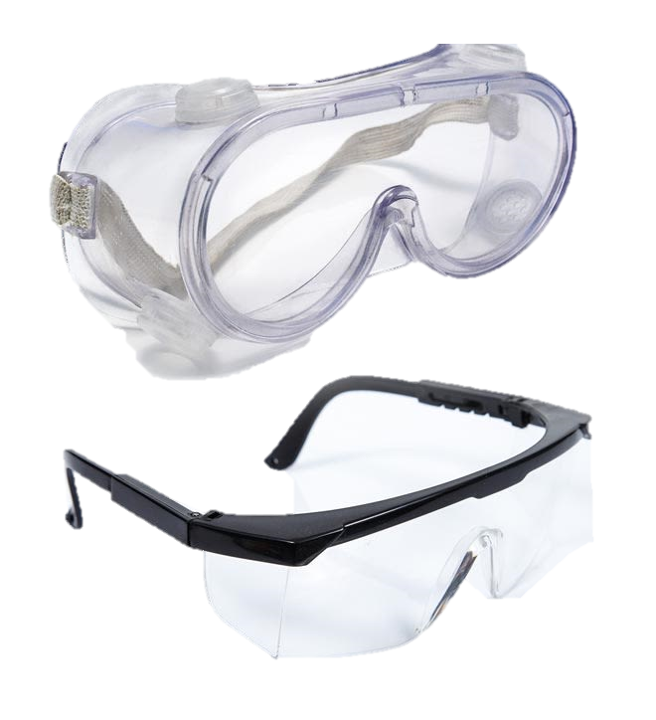

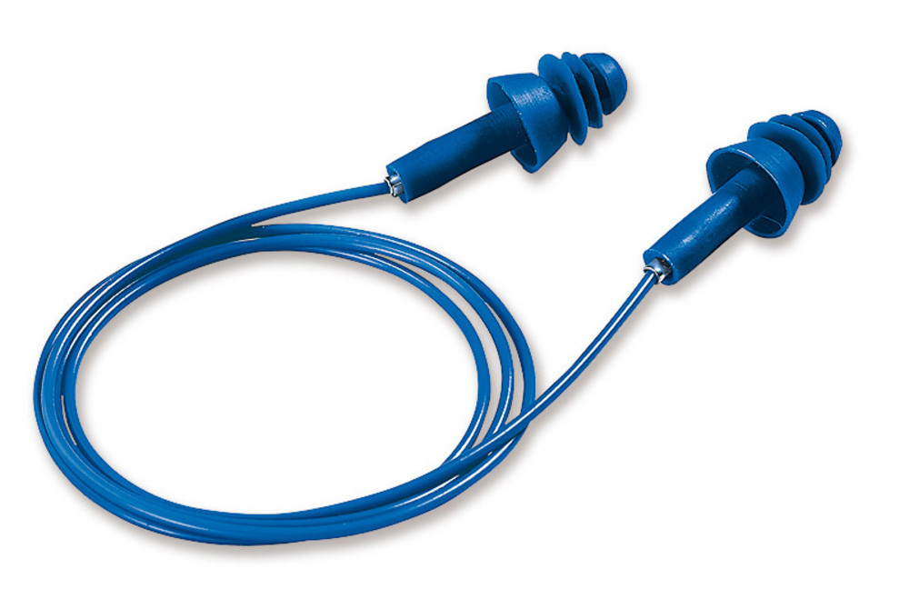




পার্সোনাল প্রটেক্টিভ ইকুইপমেন্ট (PPE)
Helmet
Goggles
Hand Gloves
Ear plugs
Reflective Apron
Safety Chainsaw Chaps
Safety Harness
Safety Shoes

Slide 6

ফার্স্ট এইড বা প্রাথমিক চিকিৎসা
বৈদ্যুতিক কাজ করার সময় হঠাৎ দুর্ঘটনা জনিত কারণে কোন ব্যক্তি অসুস্থ হলে তাৎক্ষণিকভাবে অতি দ্রুত যে চিকিৎসা প্রদান করা হয় তাকে ফার্স্ট এইড বা প্রাথমিক চিকিৎসা বলে |
First Aid Box

Slide 7
ফার্স্ট এইড বা প্রাথমিক চিকিৎসার সরঞ্জাম
🩹 ড্রেসিং ও
ব্যান্ডেজ 1
🧪 অ্যান্টিসেপটিক ওষুধ ও সলিউশন
🧊 যন্ত্রপাতি
💊 ওষুধ
জীবাণুমুক্ত গজ প্যাড
অ্যাডহেসিভ ব্যান্ডেজ
স্টেরাইল ড্রেসিং প্যাড
ক্রেপ ব্যান্ডেজ / ইলাস্টিক ব্যান্ডেজ
তুলা
মেডিকেল টেপ (সার্জিক্যাল টেপ)
বিটাডিন / ডেটল / ক্লোরহেক্সিডিন দ্রবণ
অ্যালকোহল ওয়াইপ বা স্পিরিট
অ্যান্টিসেপটিক মলম
পোড়ার মলম
আই ওয়াশ এর জন্য স্টেরাইল স্যালাইন
স্টেরাইল গ্লাভস (ডিসপোজেবল)
কাঁচি
ছোট টর্চ
থার্মোমিটার
আইস প্যাক
প্যারাসিটামল (ব্যথা ও জ্বরের জন্য)
অ্যান্টিহিস্টামিন (যেমন: সিটিরিজিন – অ্যালার্জি বা রাসায়নিক প্রতিক্রিয়া)
অ্যান্টি-আলসারেন্ট (যেমন: ওমিপ্রাজল)

Slide 8
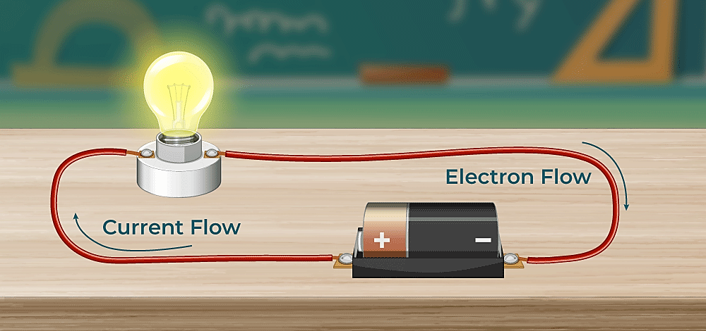
ইলেকট্রিসিটি বা বিদ্যুৎ
ইলেকট্র‌িসিটি বা বিদ্যুৎ হচ্ছে এক প্রকার শক্তি, যা আমরা চোখে দেখতে পাই না কিন্তু এর প্রভাব অনুভব করতে পারি।পরিবাহির মধ্য‌ে ইলেকট্রনের প্রবাহকে ইলেকট্র‌িসিটি বা বিদ্যুৎ বলে।
ইলেকট্র‌িসিটি
স্থির বিদ্যুৎ
চল বিদ্যুৎ

Slide 9
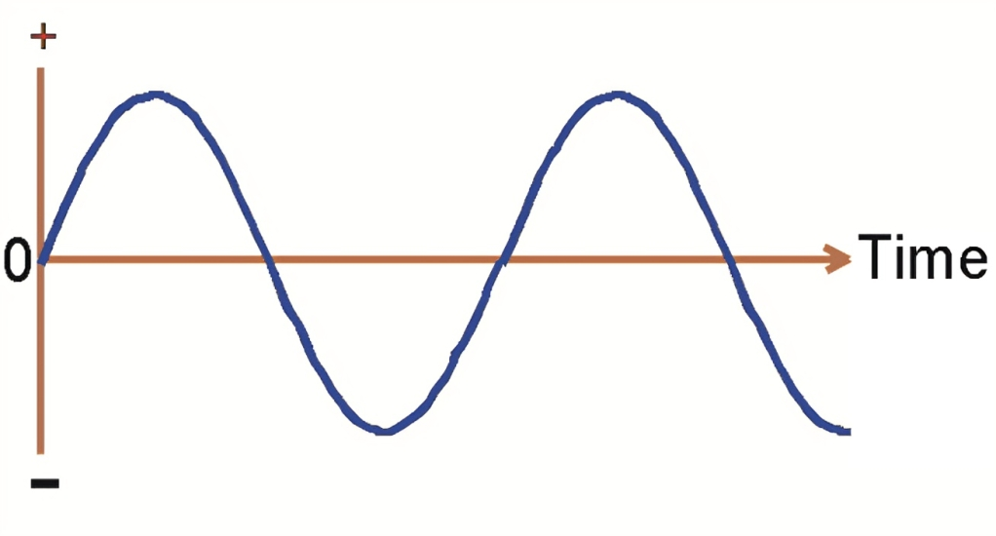
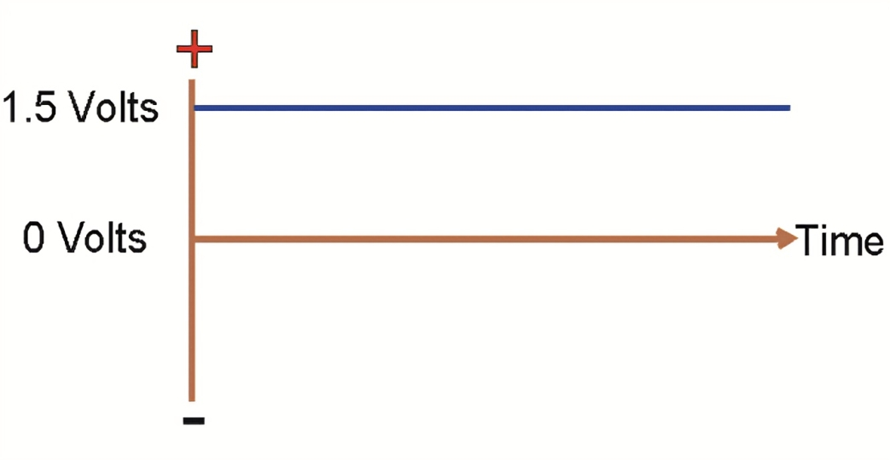
ইলেকট্রিসিটি বা বিদ্যুৎ
চল বিদ্যুৎ
এসি(AC)
ডিসি(DC)

Slide 10


কারেন্ট,ভোল্টেজ
Current
কারেন্টকে I বা i দ্বারা প্রকাশ করা
হয়,
এর একক অ্যাম্পিয়ার (A বা Amp.)
কারেন্ট
Voltage
ভোল্টেজকে V দ্বারা প্রকাশ করা হয়,
এর একক Volts
ভোল্টেজ

Slide 11
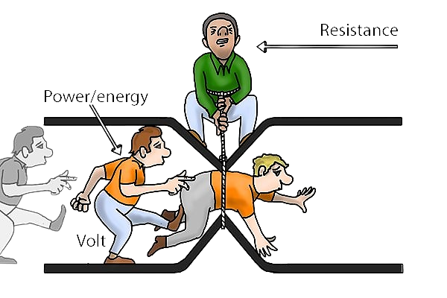
পাওয়ার,রেজিষ্ট্যান্স
পাওয়ার
পাওয়ার
বৈদ্যুতিক শক্তি ব্যবহারের হারকে বৈদ্যুতিক ক্ষমতা বা Power (পাওয়ার) বলে।
পাওয়ারকে P দ্বারা প্রকাশ করা হয়,
এর একক Watt (ওয়াট) বা Kilo Watt (কিলো ওয়াট)।
রেজিষ্ট্যান্স এর প্রতীক R অথবা r,
আর একক ওহম (Ω)।
রেজিষ্ট্যান্স

Slide 12
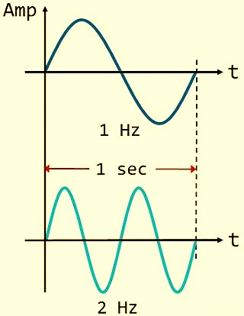
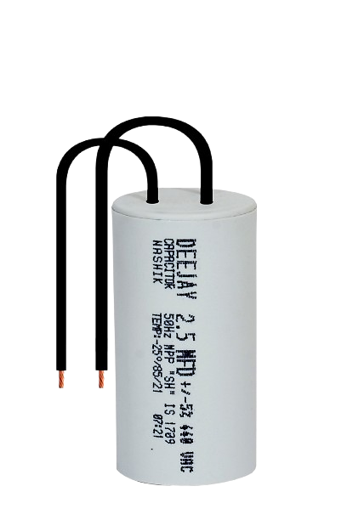
ফ্রিকুয়েন্সি,ক্যাপাসিট্যান্স
ফ্রিকোয়েন্সিকে P দ্বারা প্রকাশ করা হয়,
এর একক হার্জ (Hz) ।
ফ্রিকোয়েন্সিকে F দ্বারা প্রকাশ করা হয়,
এর একক হার্জ (Hz) ।
ফ্রিকুয়েন্সি
ক্যাপাসিট্যান্স এর প্রতীক C
এবং এর একক F (Farad) বা µF (Micro Farad)।
ক্যাপাসিট্যান্স

Slide 13
SYMBOL (প্রতীক)
NAME | CIRCUIT SYMBOL | LAYOUT SYMBOL
SPST switch
SPDT switch
INTERMEDIATE switch
PUSH SWITCH
EARTHING

Slide 14
SYMBOL (প্রতীক)
NAME | CIRCUIT SYMBOL | LAYOUT SYMBOL
FUSE
LAMP
2 PIN SOCKET
3 PIN SOCKET
BATTERY

Slide 15
SYMBOL (প্রতীক)
NAME | CIRCUIT SYMBOL | LAYOUT SYMBOL
BELL
TUBE LIGHT
CHOKE COIL
TUBE LIGHT STARTER
RESISTANCE

Slide 16
SYMBOL (প্রতীক)
NAME | CIRCUIT SYMBOL | LAYOUT SYMBOL
INDUCTIVE COIL
WATT METER
GENERATOR
MOTOR
TRANSFORMER
WW
W
WW
WW
G
G
WW
M
WW
M

Slide 17
SYMBOL (প্রতীক)
NAME | CIRCUIT SYMBOL | LAYOUT SYMBOL
CEILING FAN
MAIN SWITCH
CAPACITOR
CEILING ROSE
WW

Slide 18
SYMBOL (প্রতীক)
NAME | CIRCUIT SYMBOL | LAYOUT SYMBOL
AMMETER
VOLT METER
ENERGY METER
WW
A
WW
A
WW
V
WW
V
Kwh

Slide 19
SYMBOL (প্রতীক)
NAME | LAYOUT SYMBOL
(MDB) Main Distribution Bord
(SDB) Sub Distribution Bord
(SB) Switch Bord
(SB) Switch Bord
Exhaust Fan
WW

Slide 20
SYMBOL (প্রতীক)
NAME | LAYOUT SYMBOL
TV Socket Outlet
Earth Electrode
Fire Alarm Bell
Fire Detector
Smoke Detector
WW
FD
WW
SD

Slide 21
প্রাথমিক সার্কিট
(ব্যবহারিক)

Slide 22

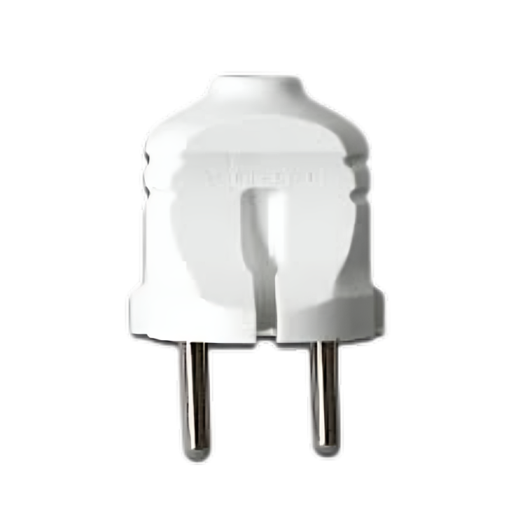
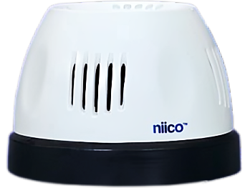
light connection with 2 pin plug
Light
2 pin plug
Light
Circuit Diagram
Connection Diagram

Slide 23
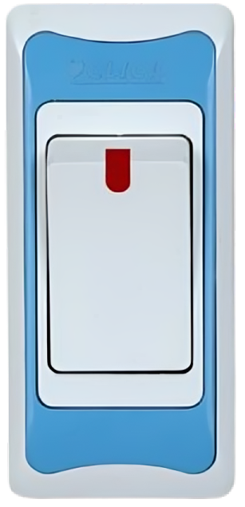
light connection with 2 pin plug and switch
Switch
Switch
Light
2 pin plug
Light
Circuit Diagram
Connection Diagram

Slide 24
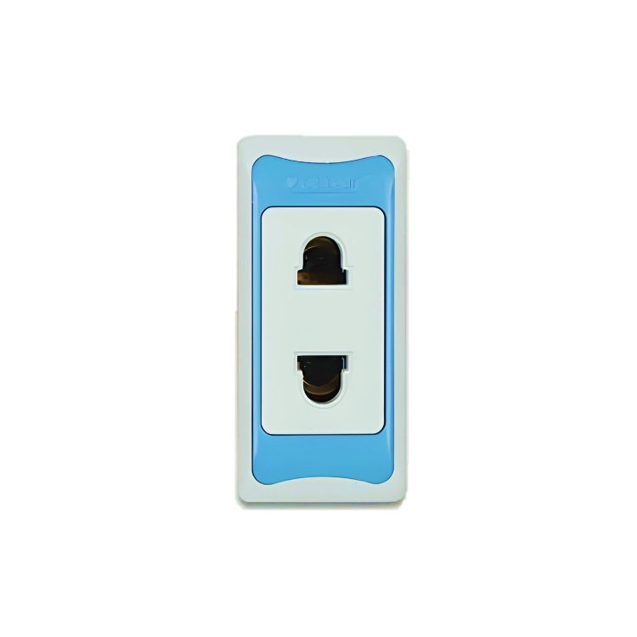
2 pin plug with socket circuit
Socket
2 pin plug
Socket
Circuit Diagram
Connection Diagram

Slide 25
Socket connection with 2 pin plug and switch
Switch
Switch
Socket
2 pin plug
Socket
Circuit Diagram
Connection Diagram

Slide 26
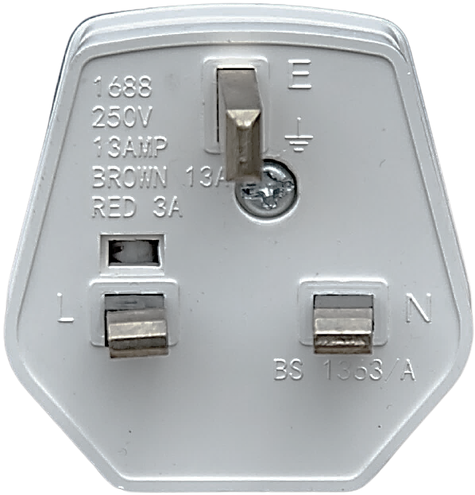
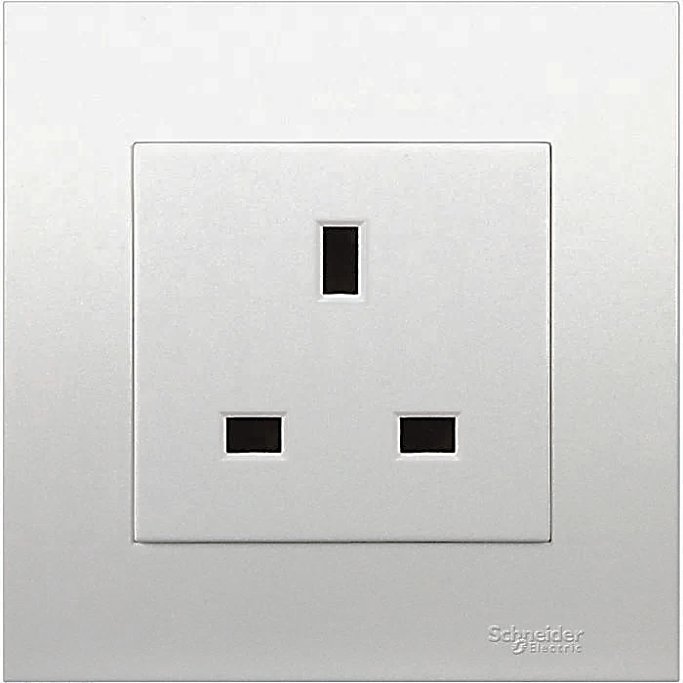
3 pin plug with 3 pin socket circuit
3 pin plug
3 pin Socket
L
3 pin plug
3 pin Socket
E
N
Circuit Diagram
Connection Diagram

Slide 27
ইলেকট্রিক্যাল হাউজ ওয়্যারিং

Slide 28
পদার্থের প্রকারভেদ
পদার্থ
পরিবাহী/Conductor
(সোনা, তামা, রুপা, এলুমিনিয়াম ইত্যাদি।)
অপরিবাহী/Insulator
(রাবার, সিরামিক, কাঁচ, কাঠ ইত্যাদি।)
অর্ধপরিবাহী/
Semiconducto
(জার্মেনিয়াম,সিলিকন, কার্বন, ইত্যাদি।)

Slide 29

ইলেকট্রিক্যাল টুলস্ (TOOLS)
হ্যান্ড টুলস (Hand Tools)
টুলস্
(TOOLS)
পাওয়ার টুলস (Power Tools)

Slide 30
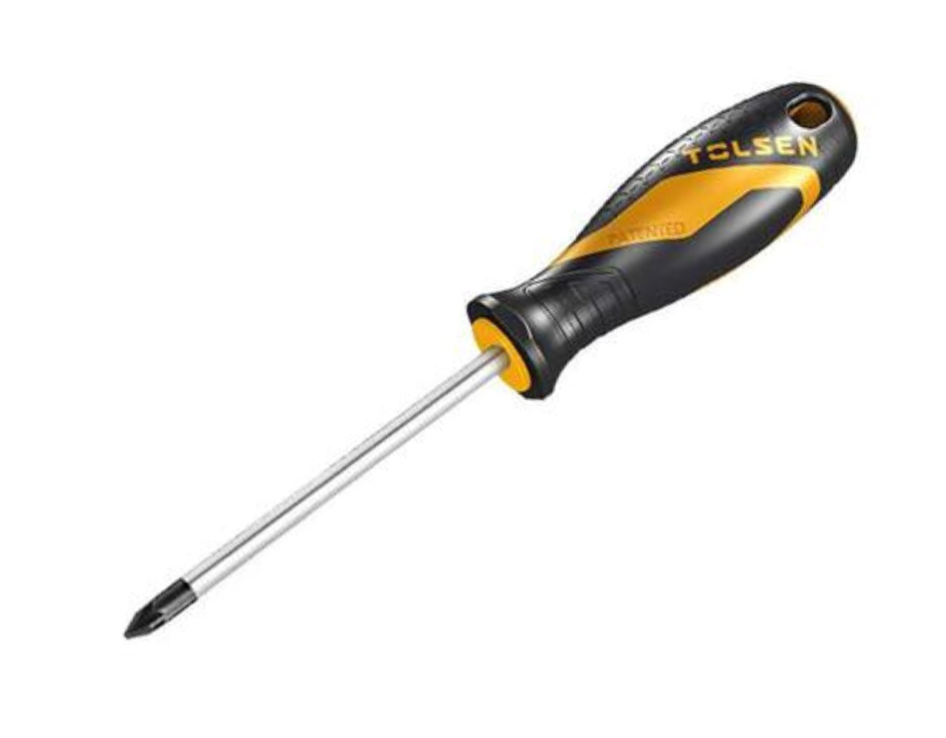
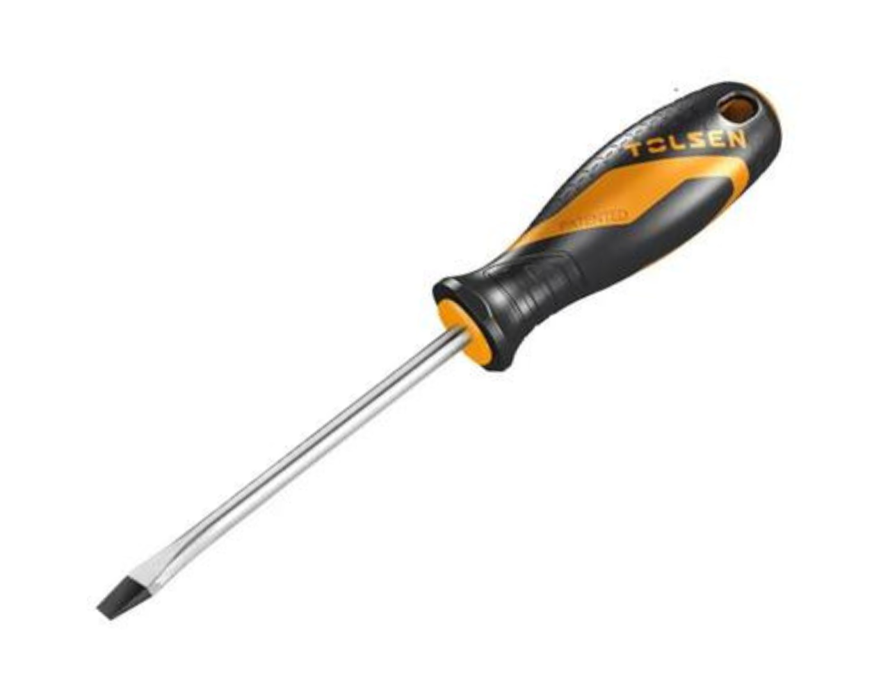
হ্যান্ড টুলস (Hand Tools)
Screw Driver (Star)
Screw Driver (Flat)

Slide 31
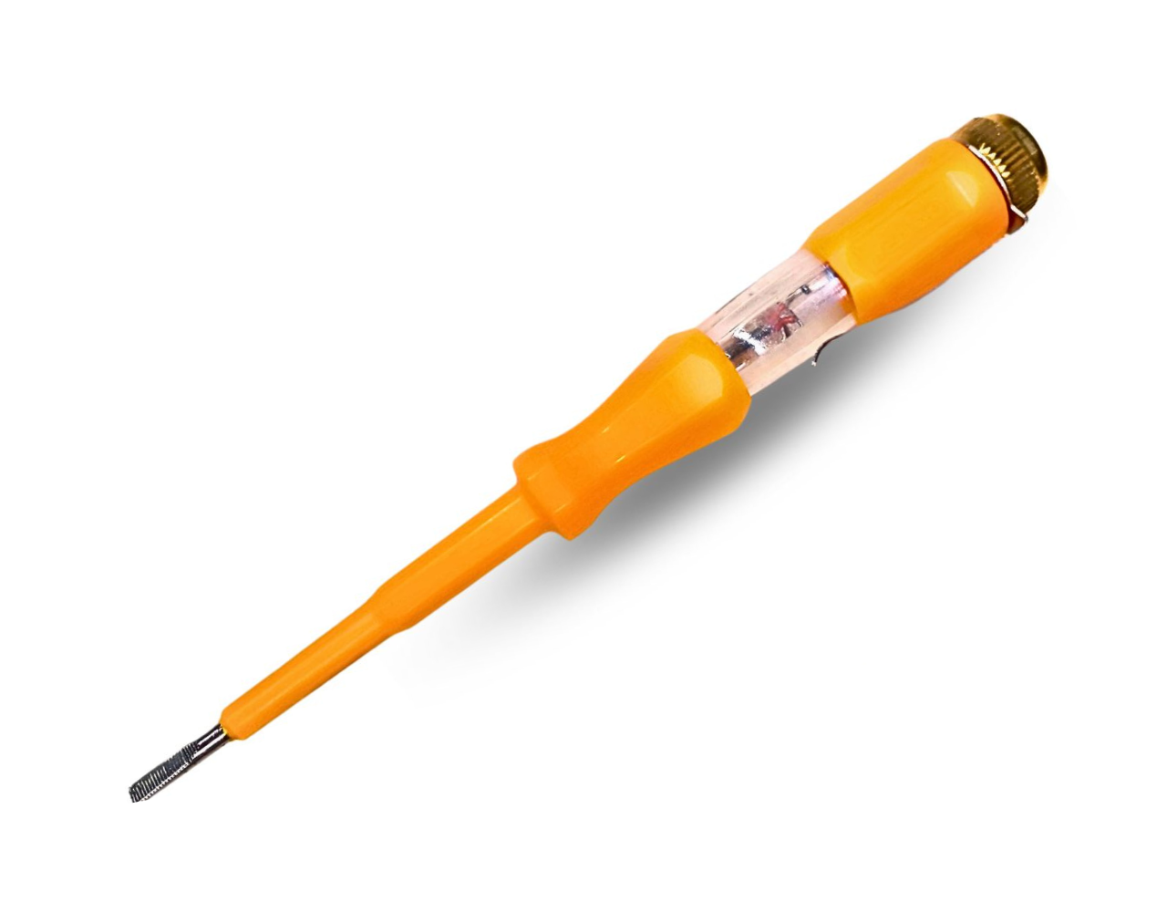
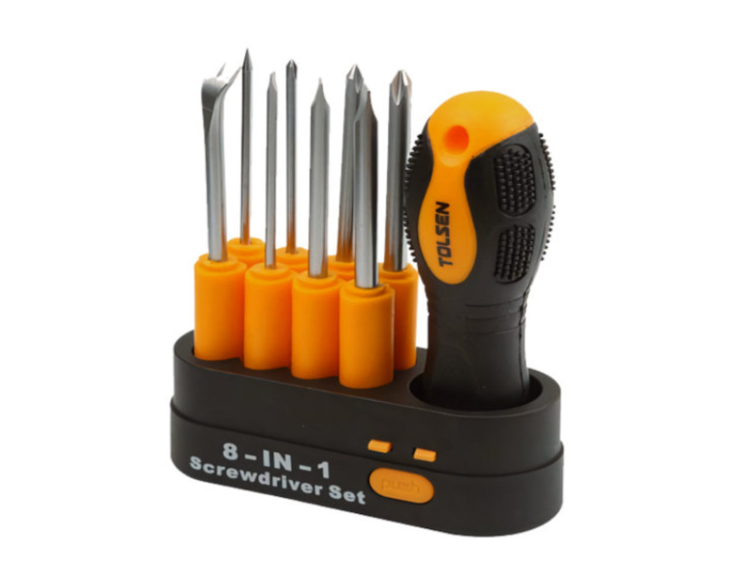
হ্যান্ড টুলস (Hand Tools)
line tester
Screw Driver (Connecting)

Slide 32

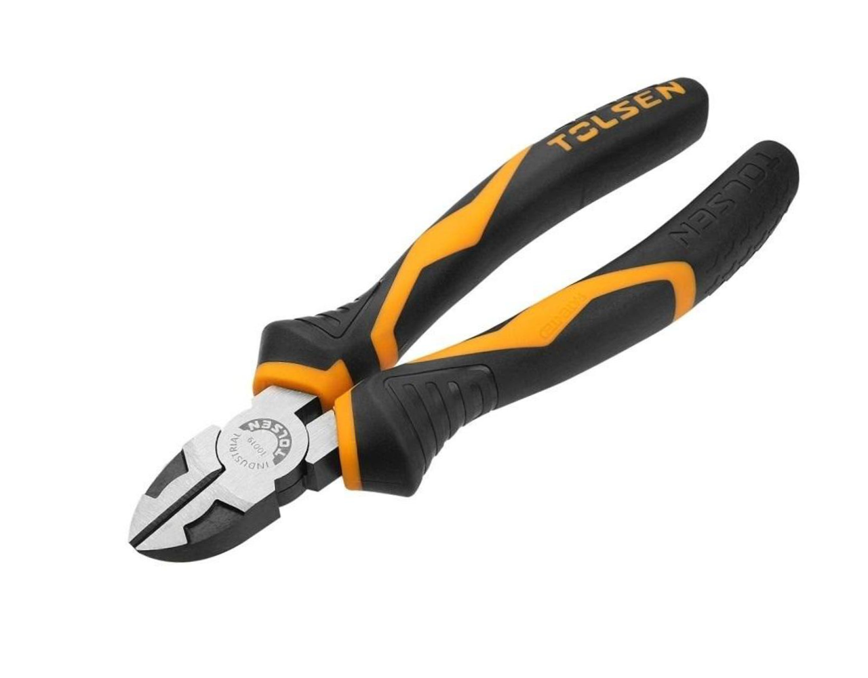
হ্যান্ড টুলস (Hand Tools)
Combination Pliers
Diagonal Cutting Pliers

Slide 33

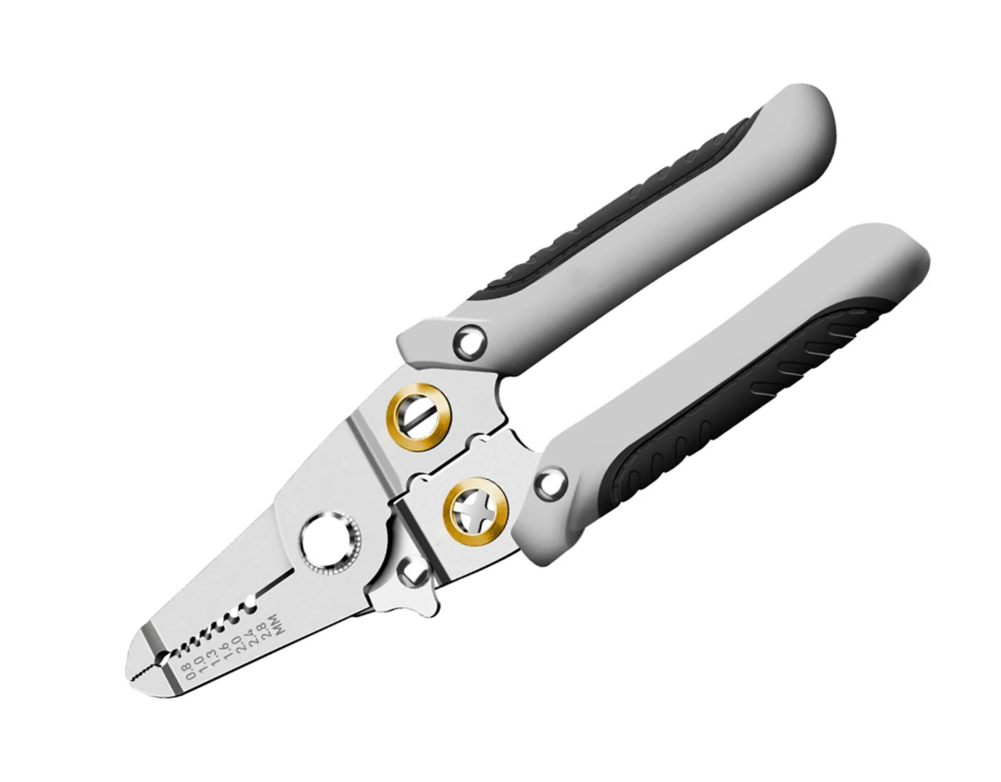
হ্যান্ড টুলস (Hand Tools)
Nose pliers
Wire Stripper

Slide 34
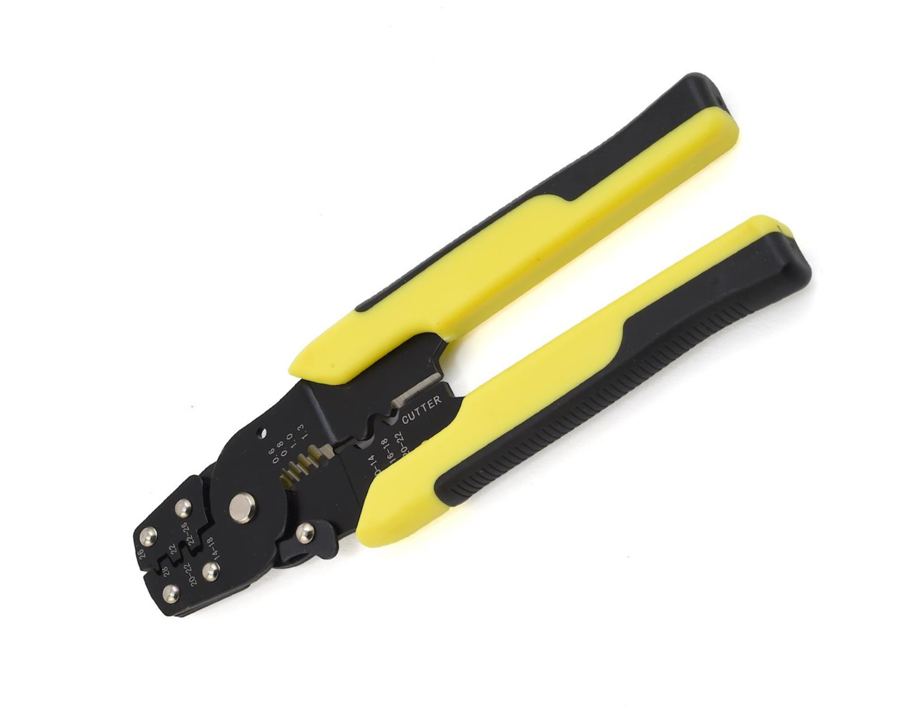

হ্যান্ড টুলস (Hand Tools)
Crimping Pliers
Adjustable Wrench

Slide 35
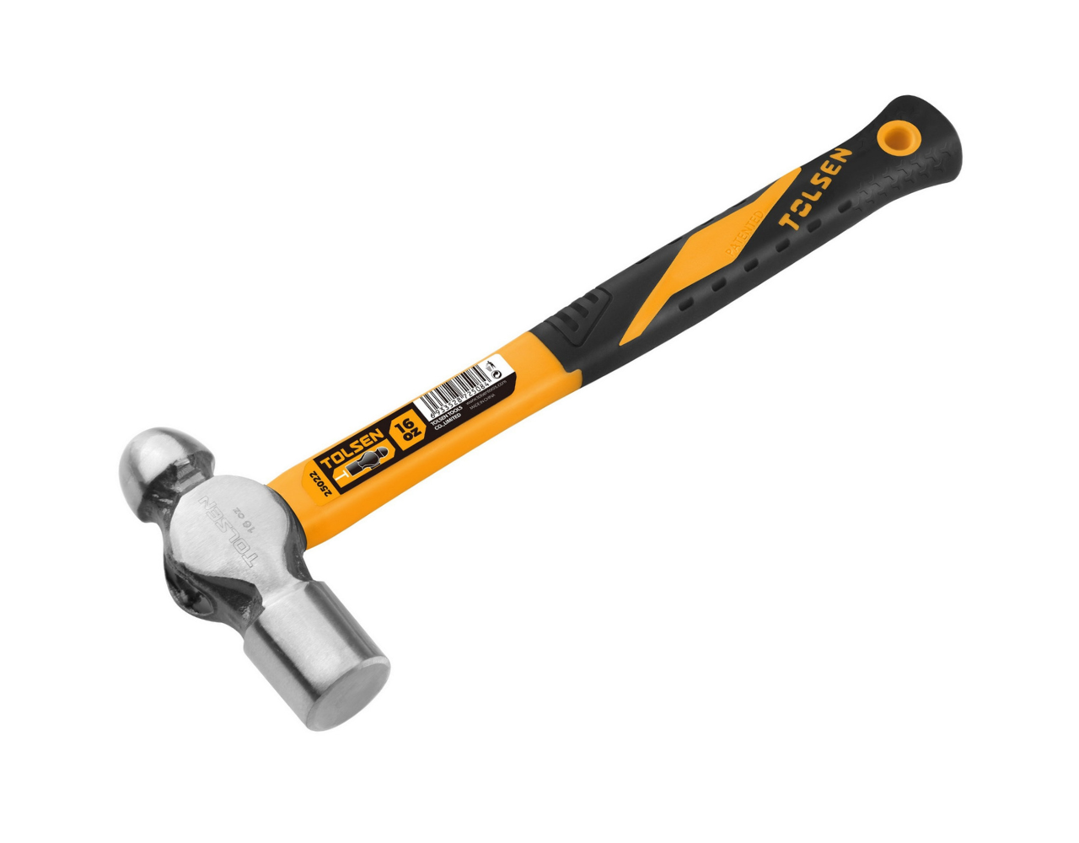

হ্যান্ড টুলস (Hand Tools)
Ball Pin Hammer
Claw Hammer

Slide 36
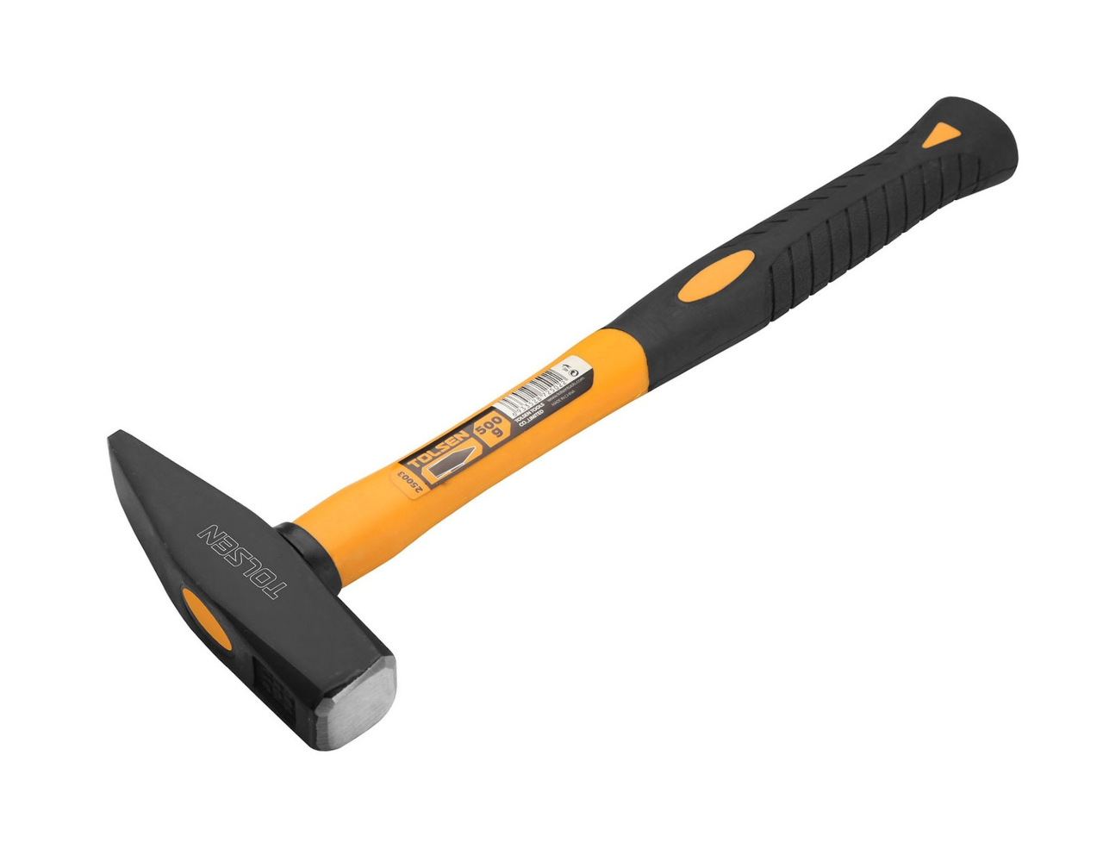
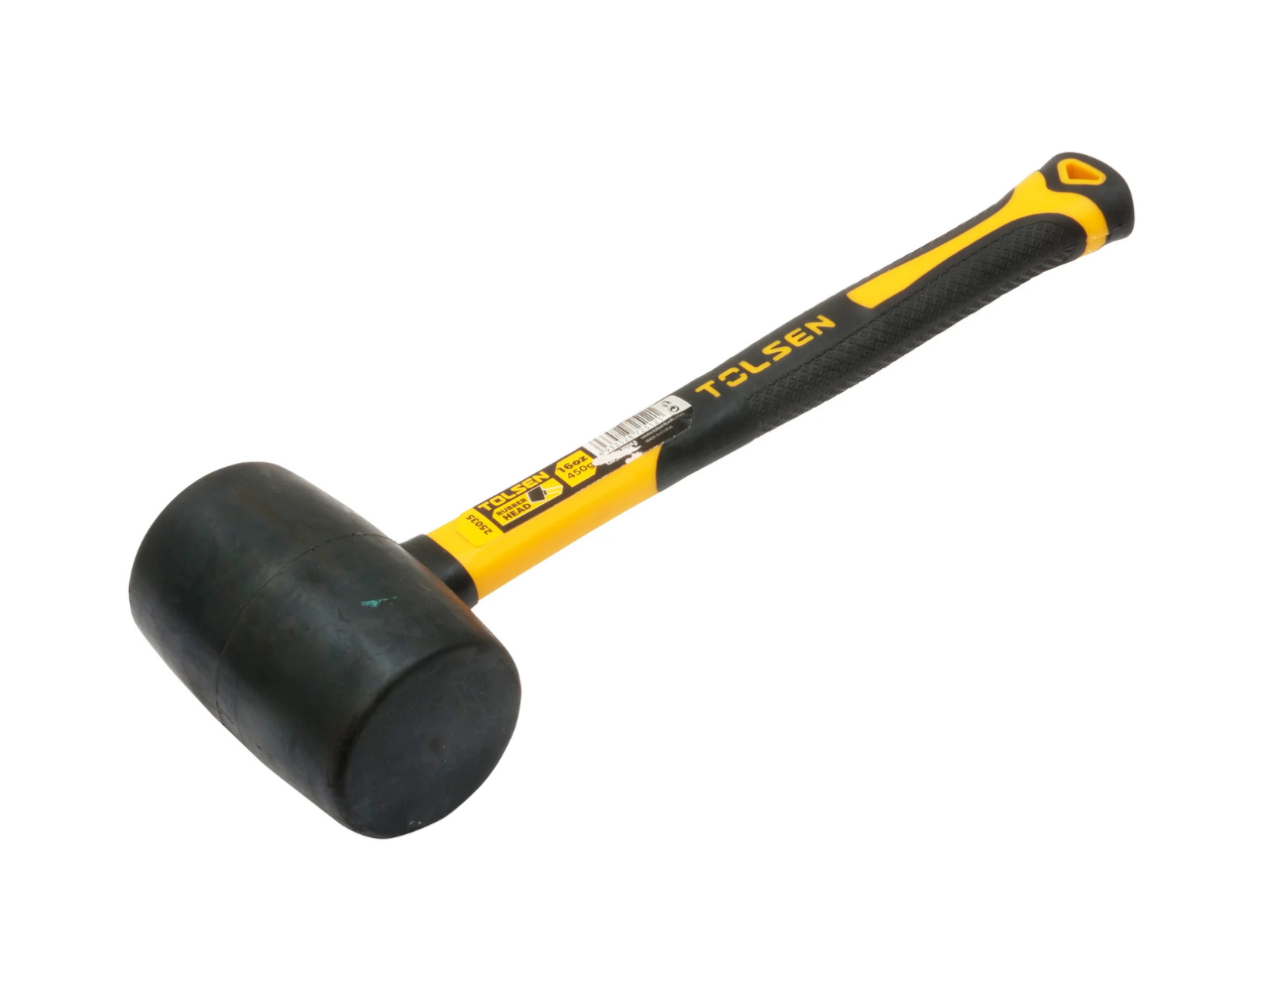
হ্যান্ড টুলস (Hand Tools)
Cross Pein Hammer
Mallet Hammer

Slide 37
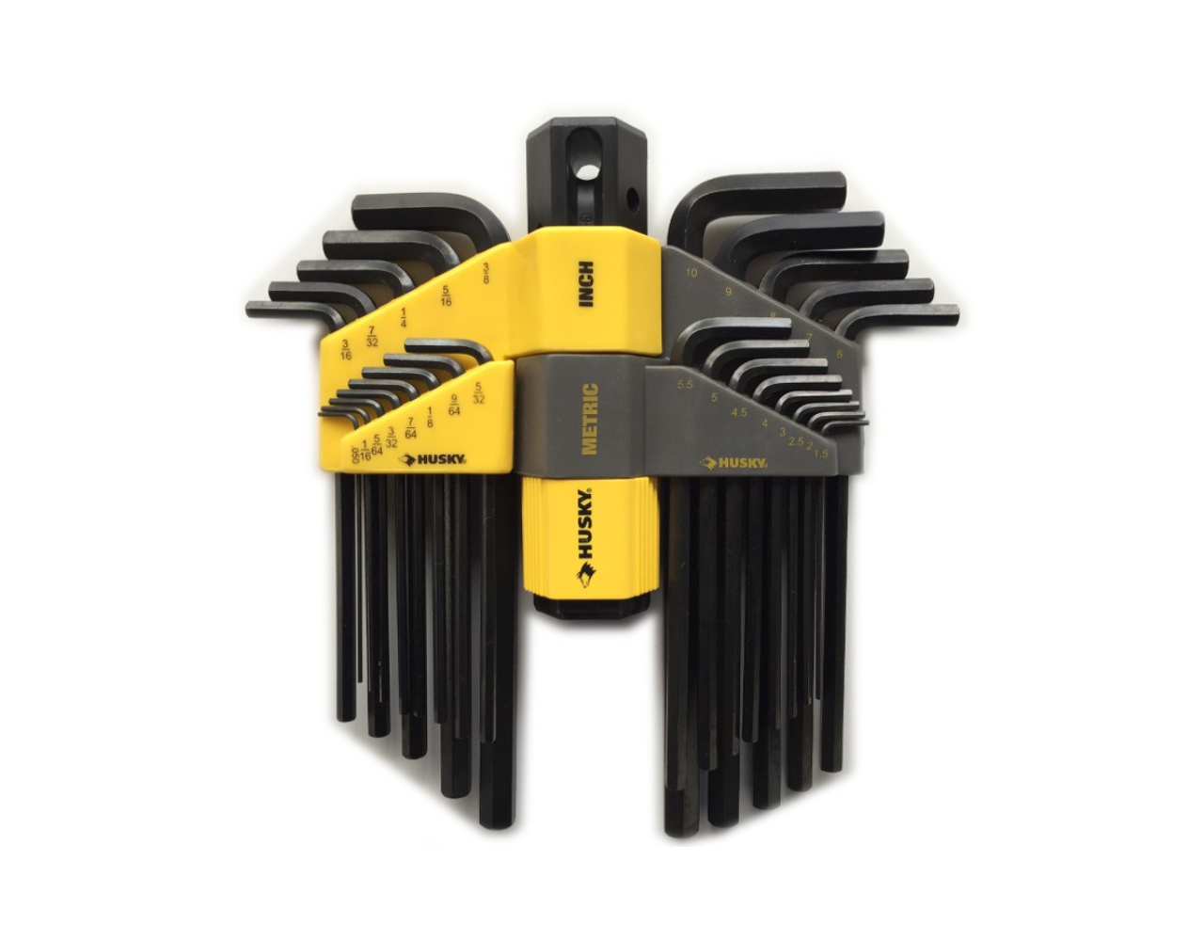
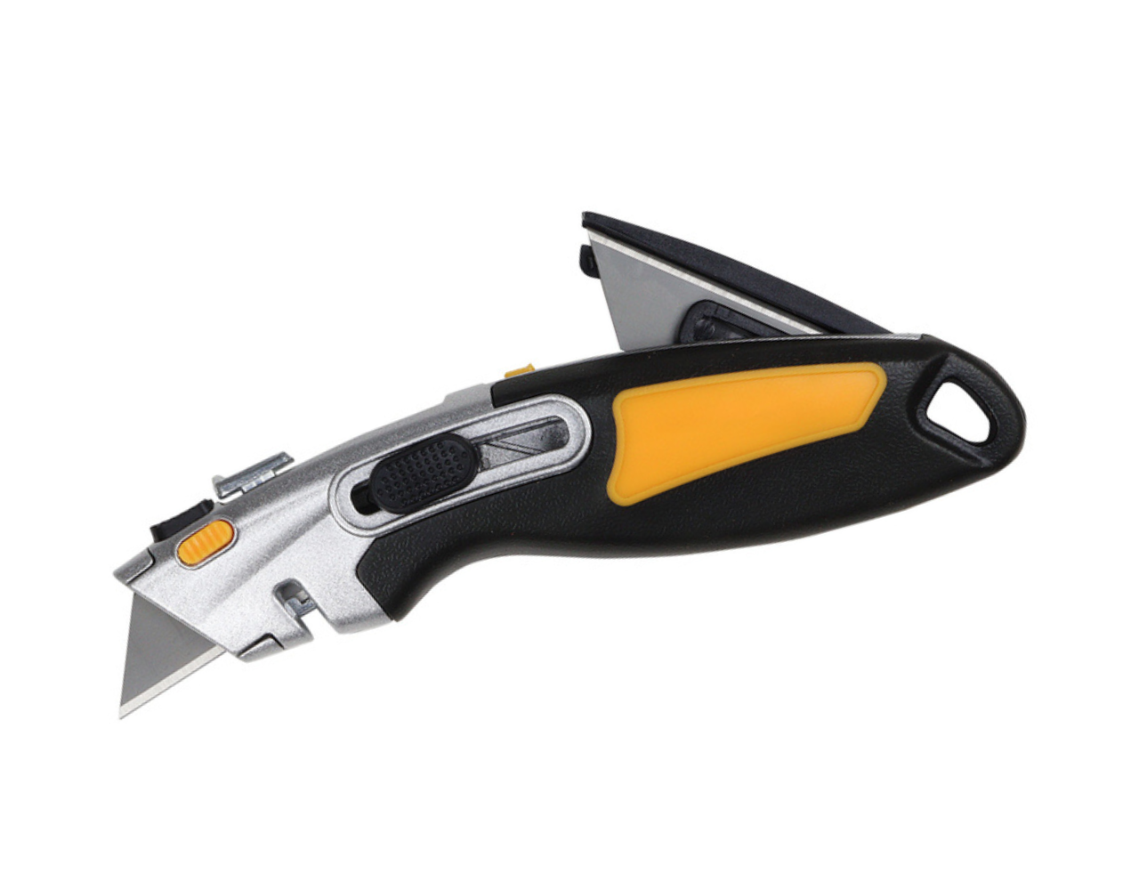
হ্যান্ড টুলস (Hand Tools)
Allen Keys
Anti Cutter

Slide 38
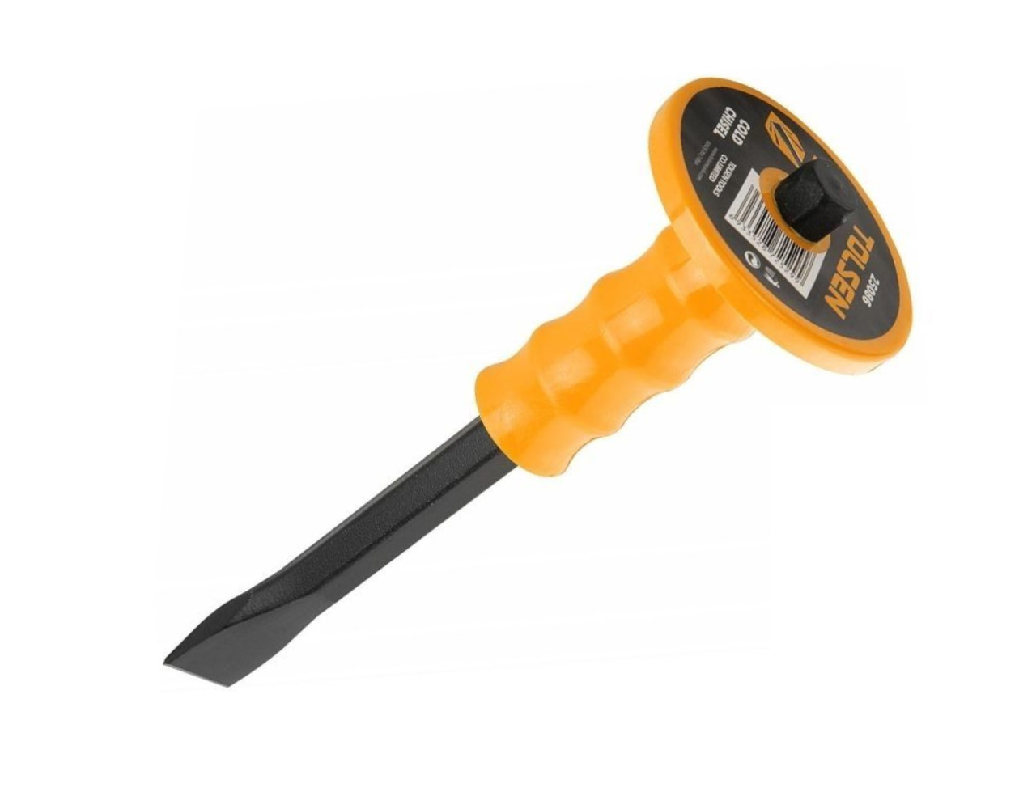
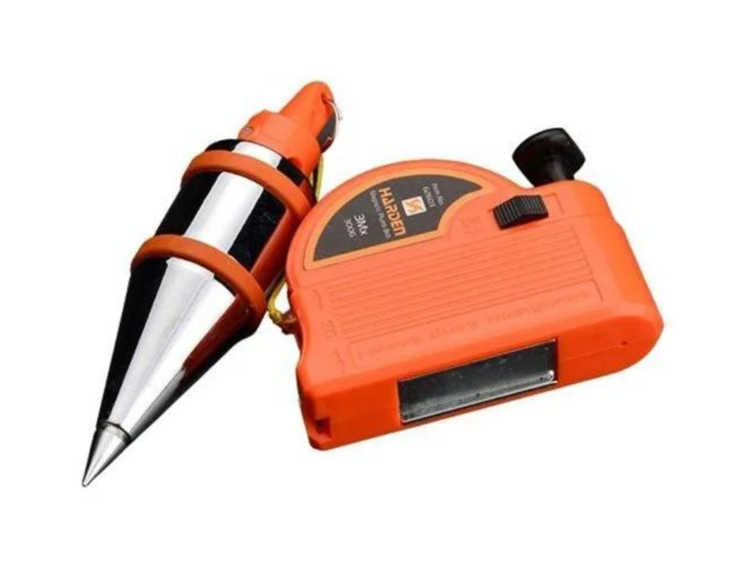
হ্যান্ড টুলস (Hand Tools)
Cold & Chisel
Plumb bob

Slide 39

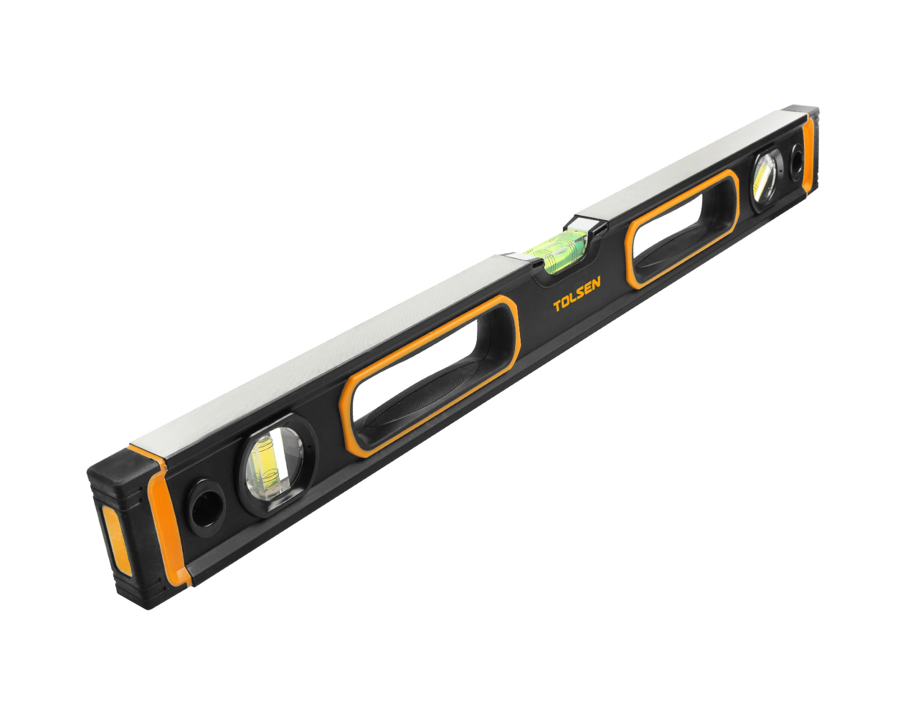
হ্যান্ড টুলস (Hand Tools)
Measuring Tape
Sprit Level

Slide 40

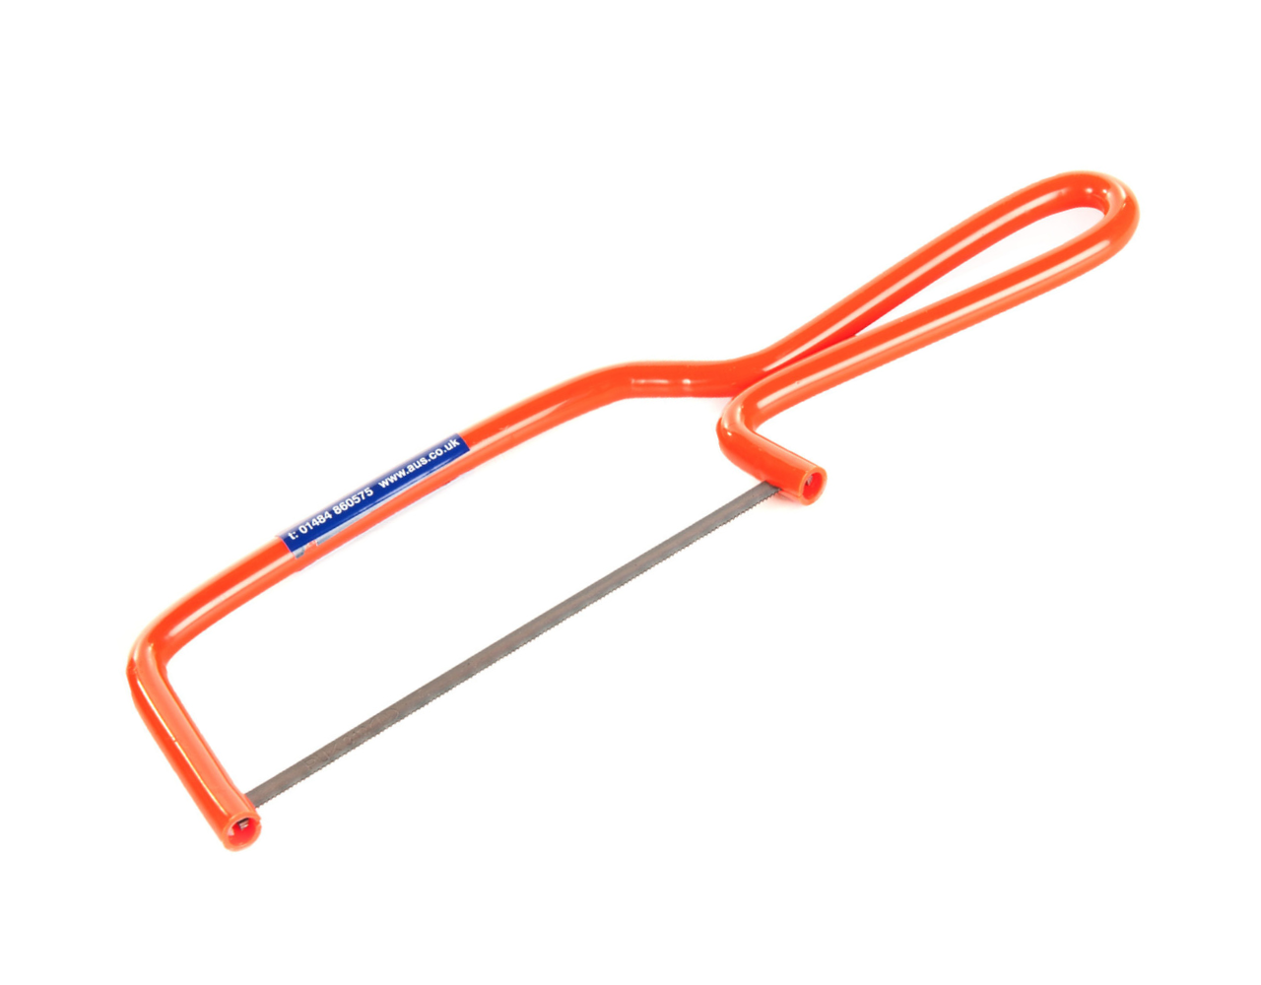
পার্সোনাল প্রটেক্টিভ ইকুইপমেন্ট (PPE)
Hack saw frame with blade
Junior hack saw with blade

Slide 41
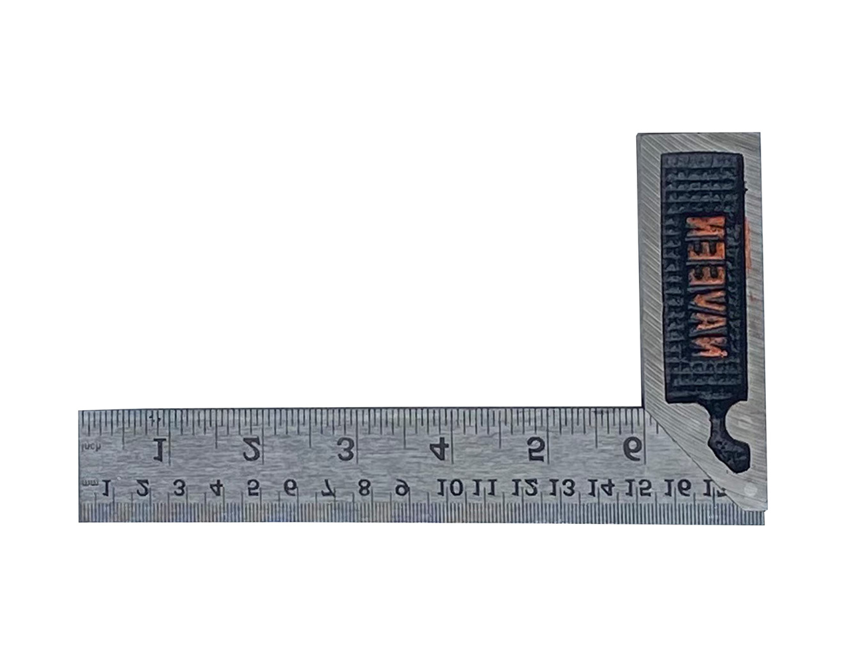
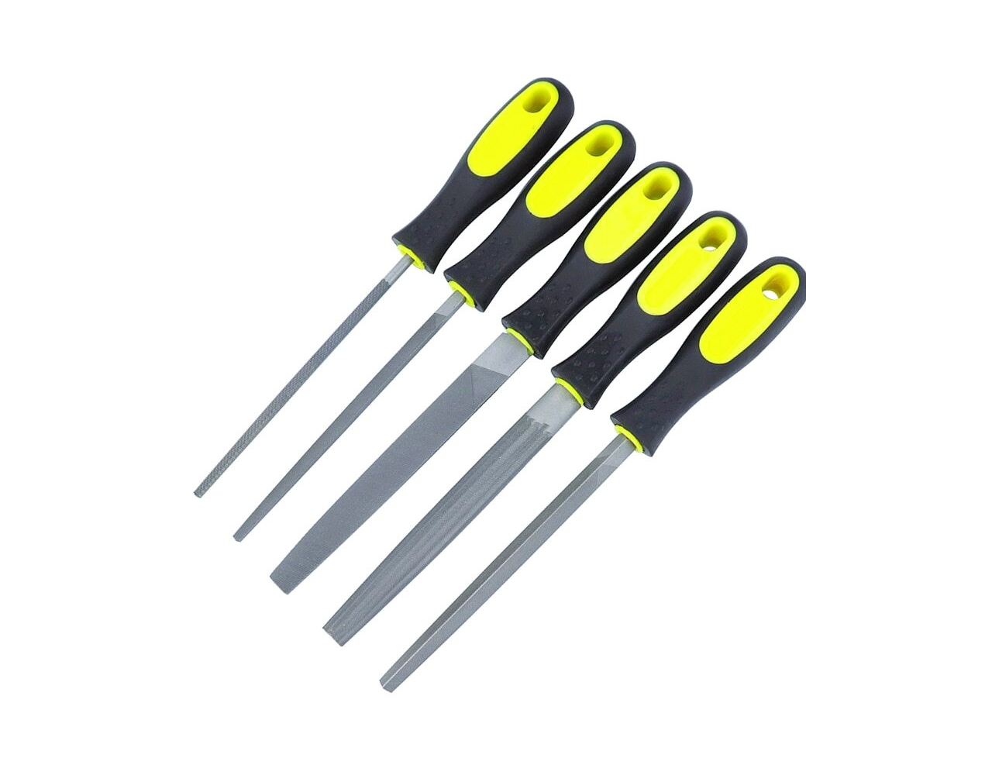
হ্যান্ড টুলস (Hand Tools)
Try Square
File

Slide 42
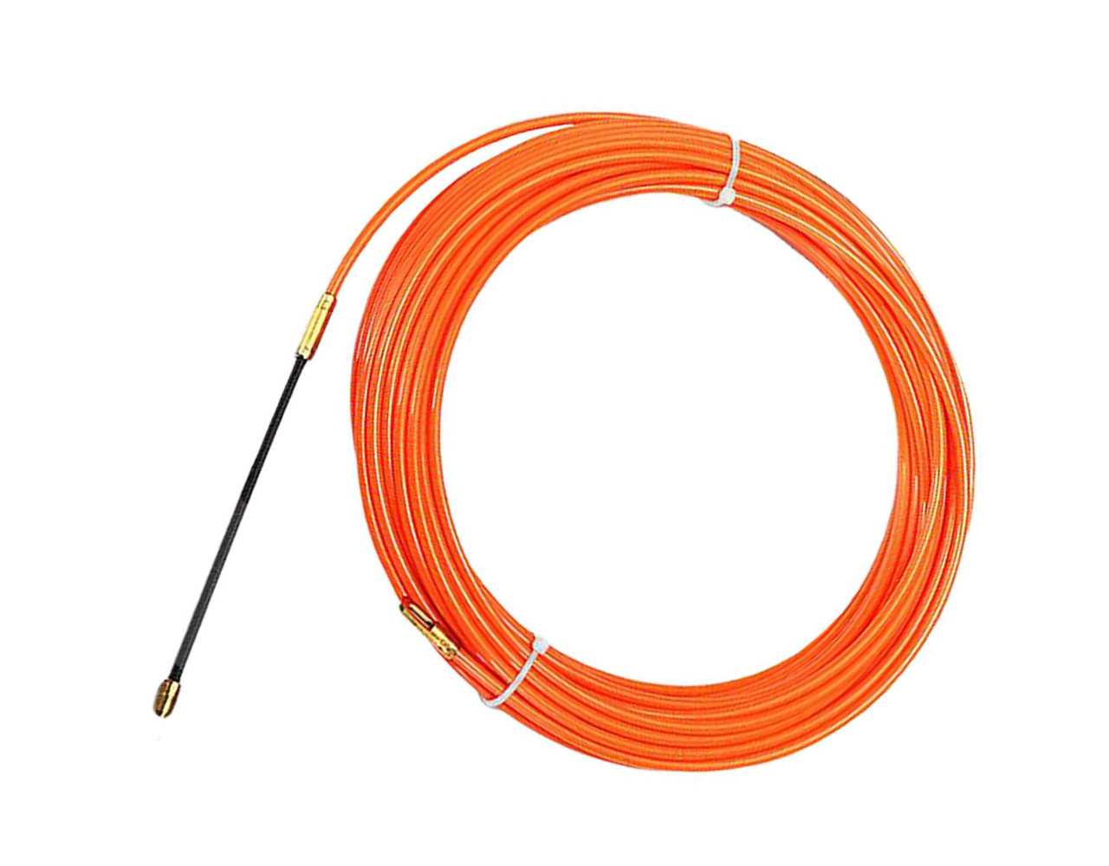
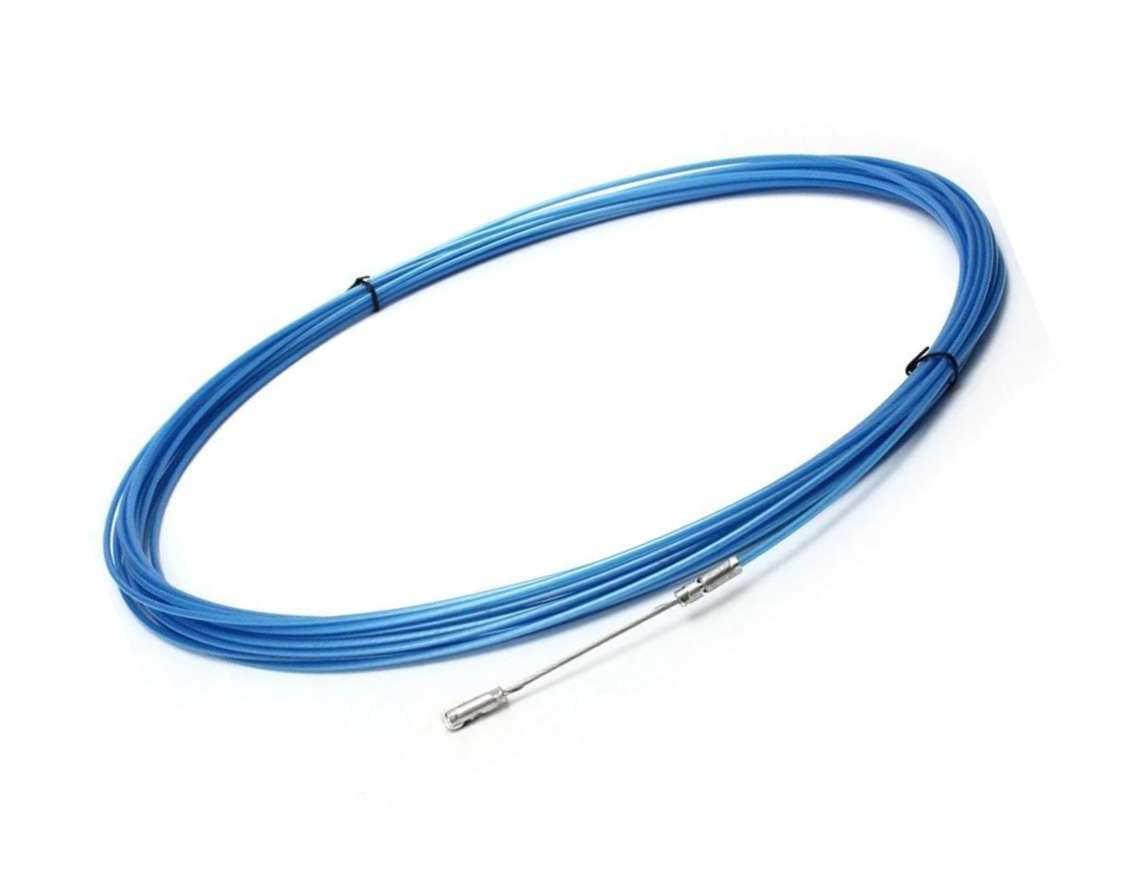
হ্যান্ড টুলস (Hand Tools)
Fish Wire
Spring Wire

Slide 43
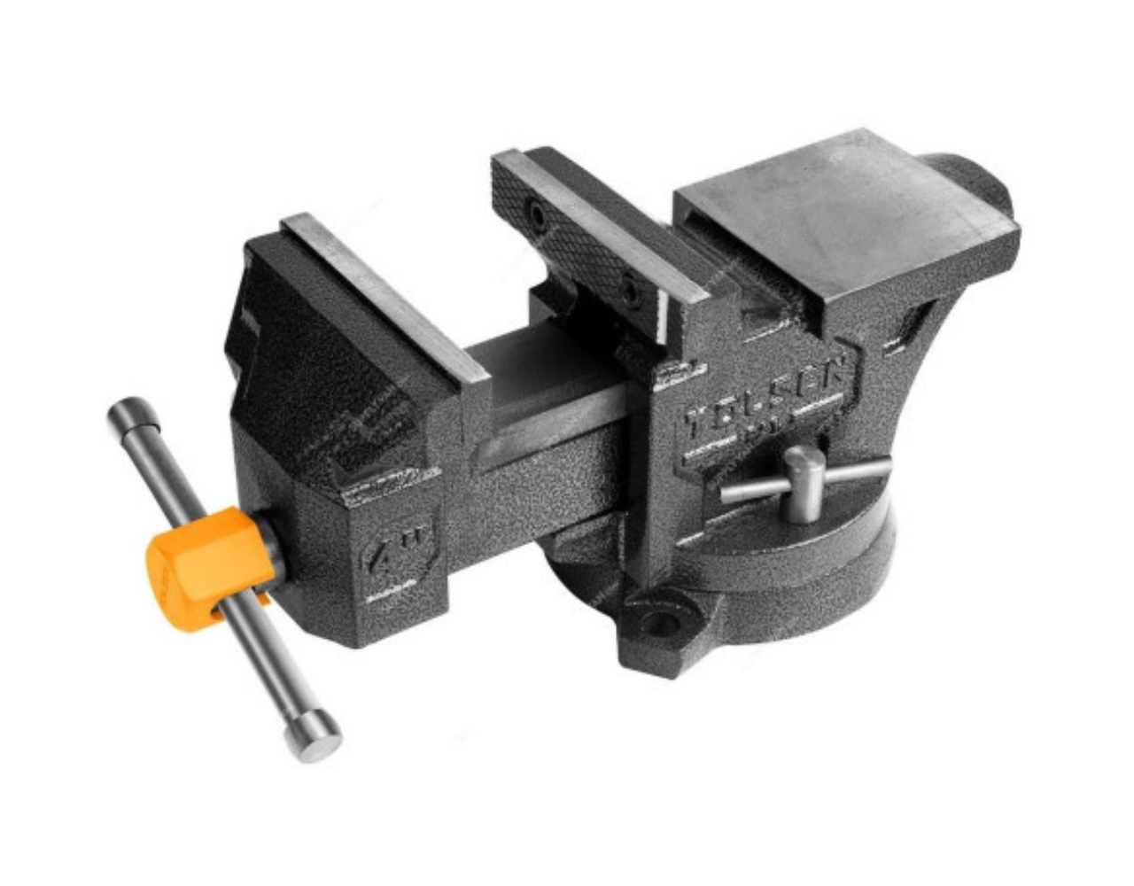
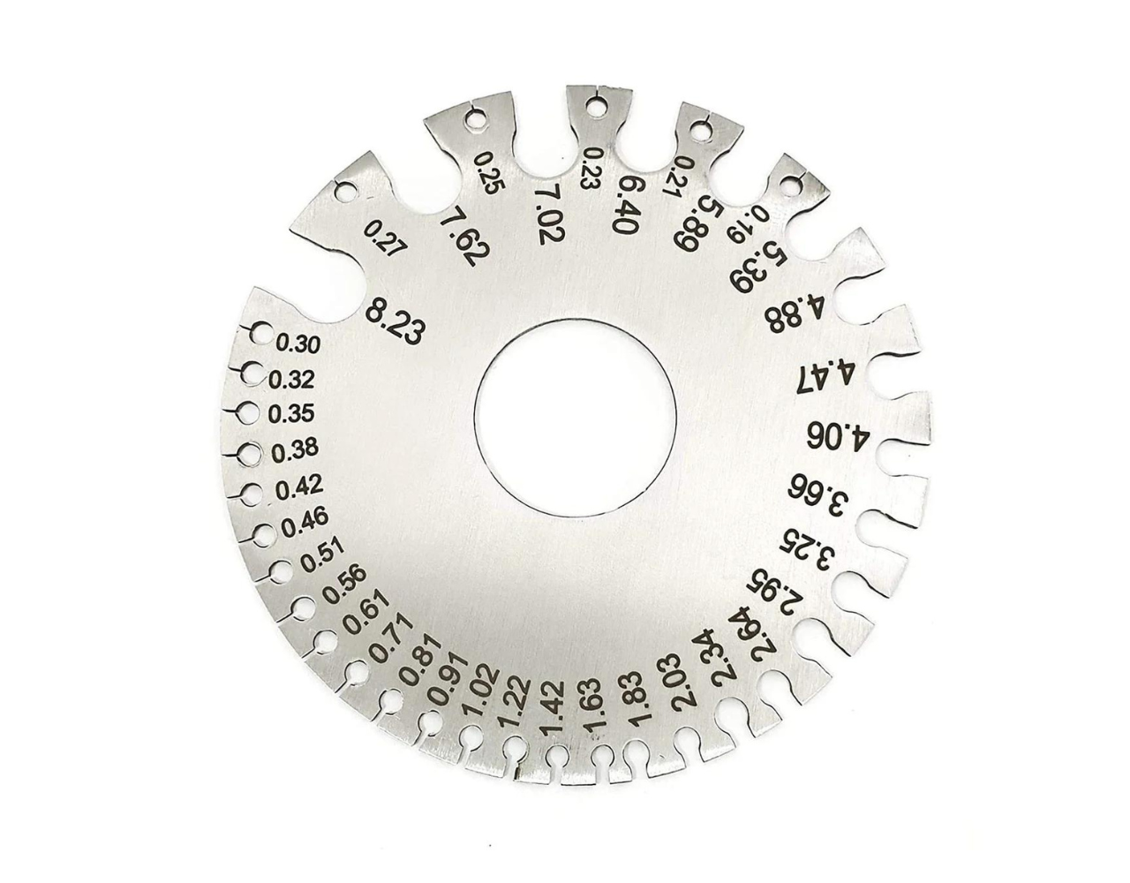
হ্যান্ড টুলস (Hand Tools)
Bench Vice
Wire Gauge

Slide 44

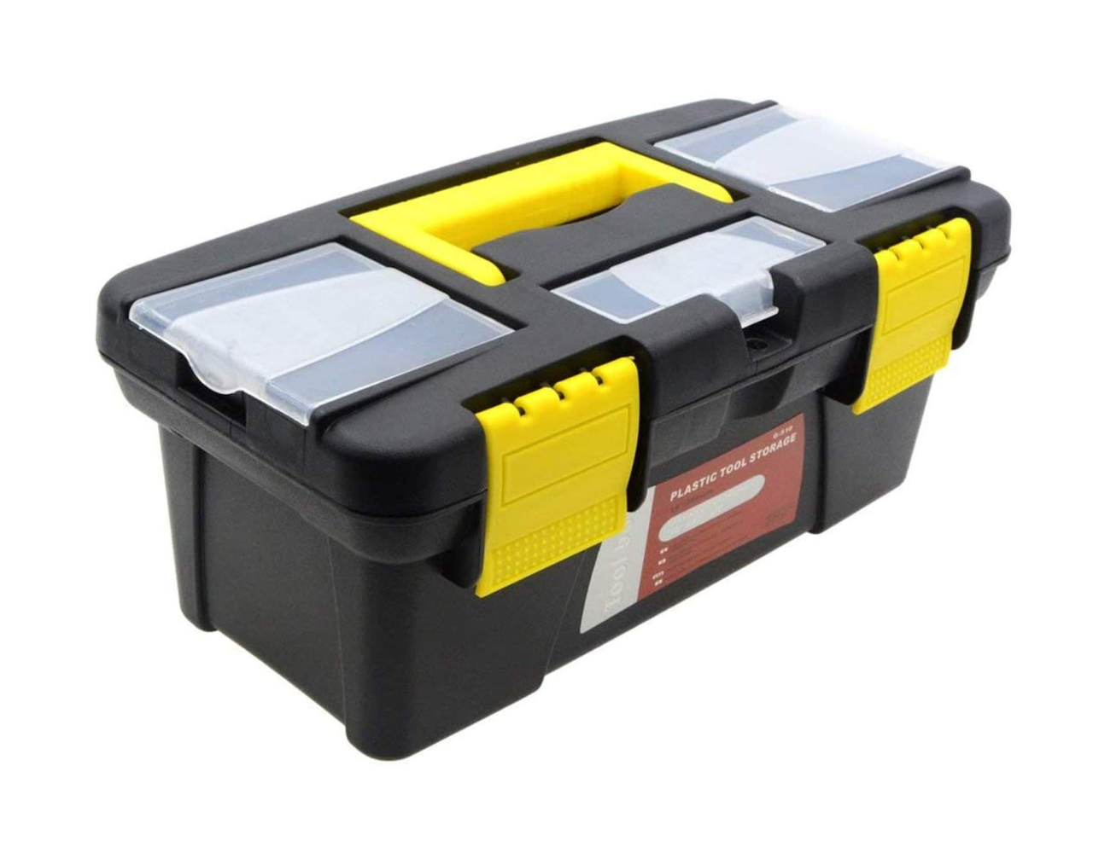
হ্যান্ড টুলস (Hand Tools)
Hand Saw
Tool Box

Slide 45
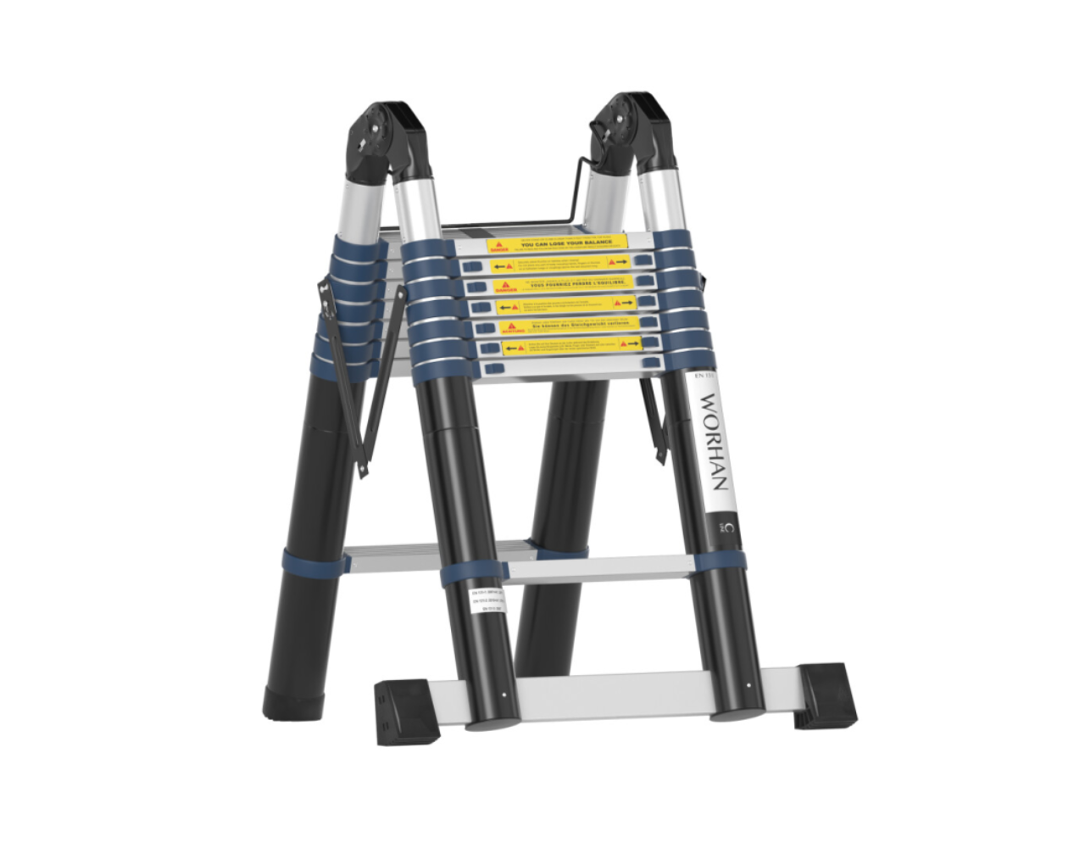
পার্সোনাল প্রটেক্টিভ ইকুইপমেন্ট (PPE)
Ladder

Slide 46


পাওয়ার টুলস (Power Tools)
Hand Saw
Tool Box

Slide 47

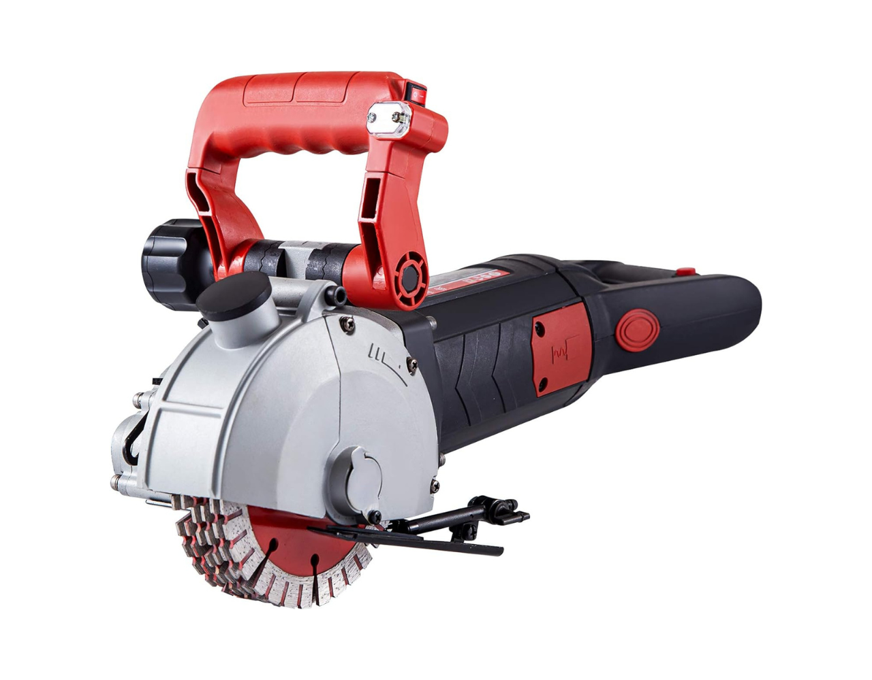
পার্সোনাল প্রটেক্টিভ ইকুইপমেন্ট (PPE)
Hand Saw
Tool Box

Slide 48


পার্সোনাল প্রটেক্টিভ ইকুইপমেন্ট (PPE)
Hand Saw
Tool Box

Slide 49
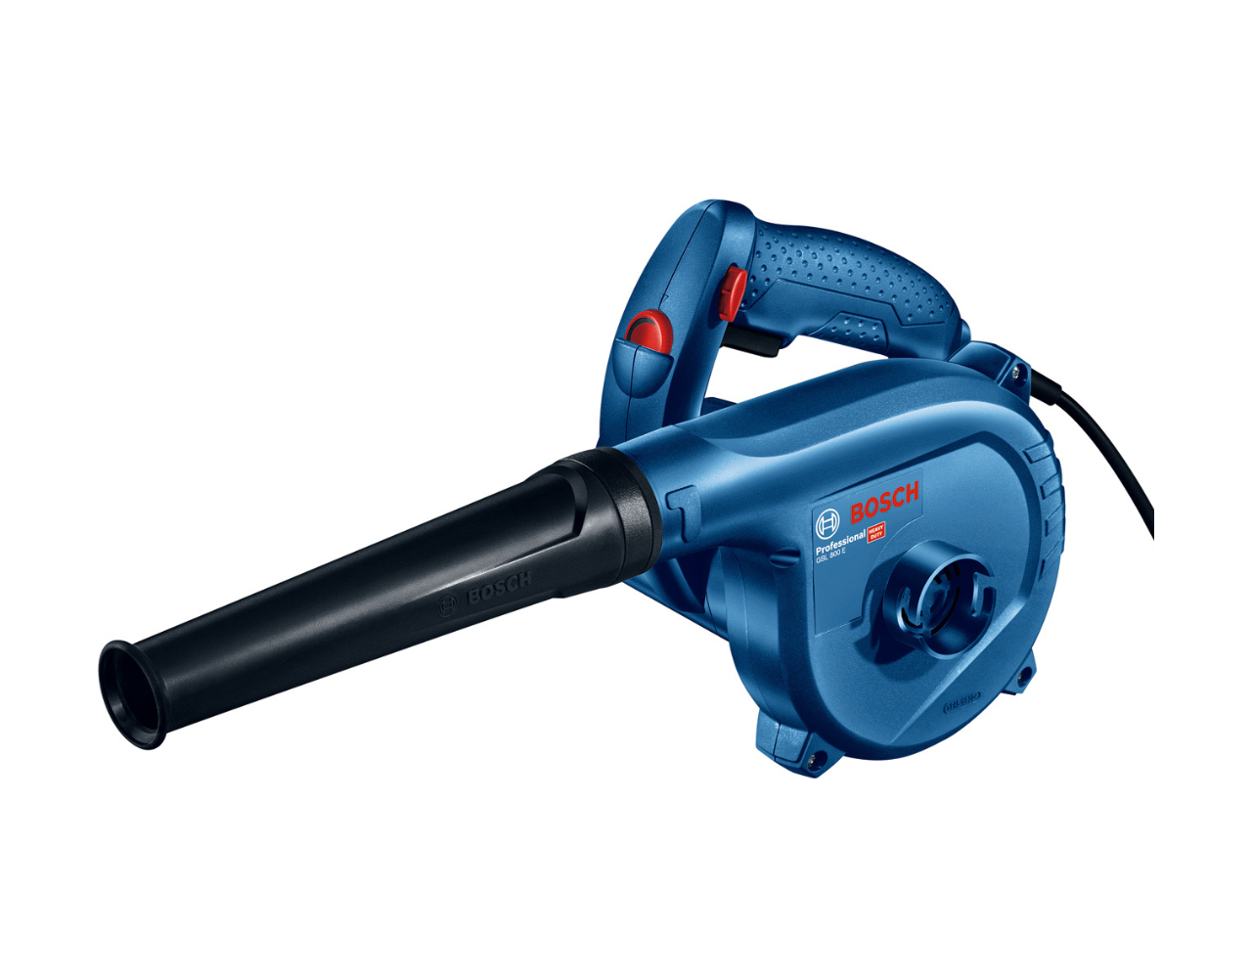

পার্সোনাল প্রটেক্টিভ ইকুইপমেন্ট (PPE)
Hand Saw
Tool Box

Slide 50
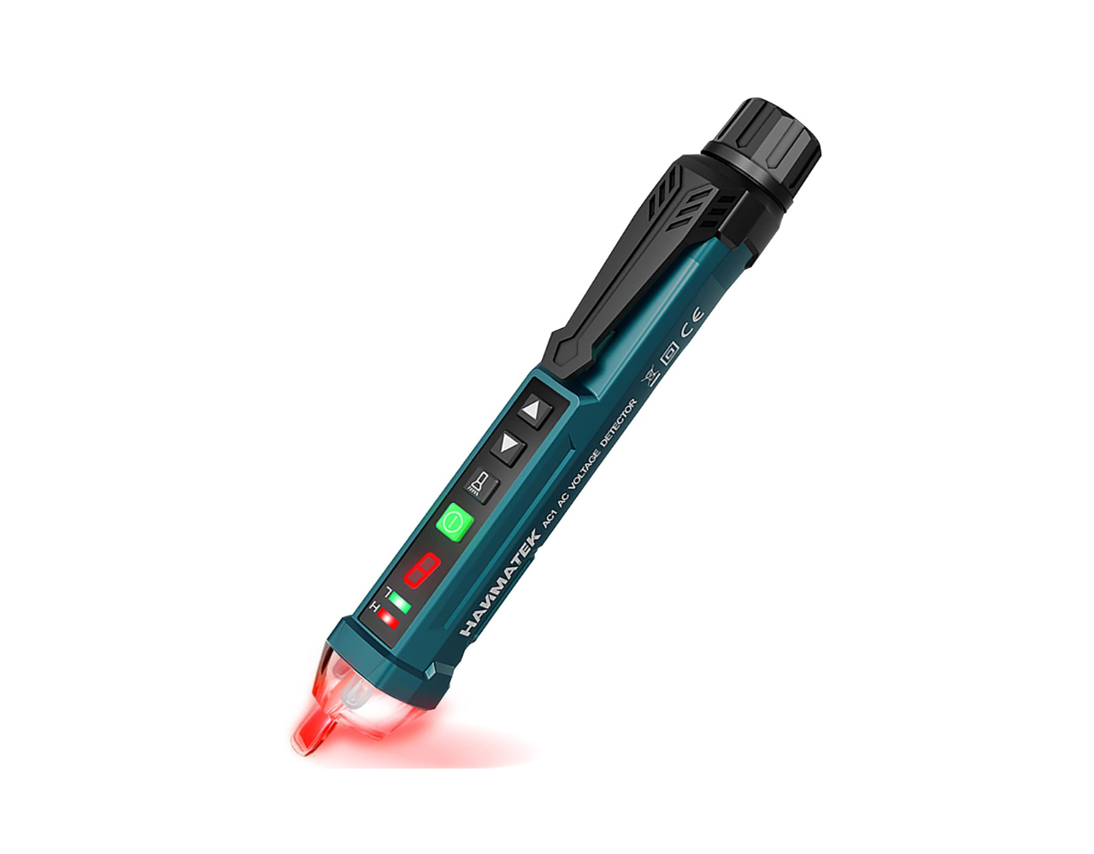
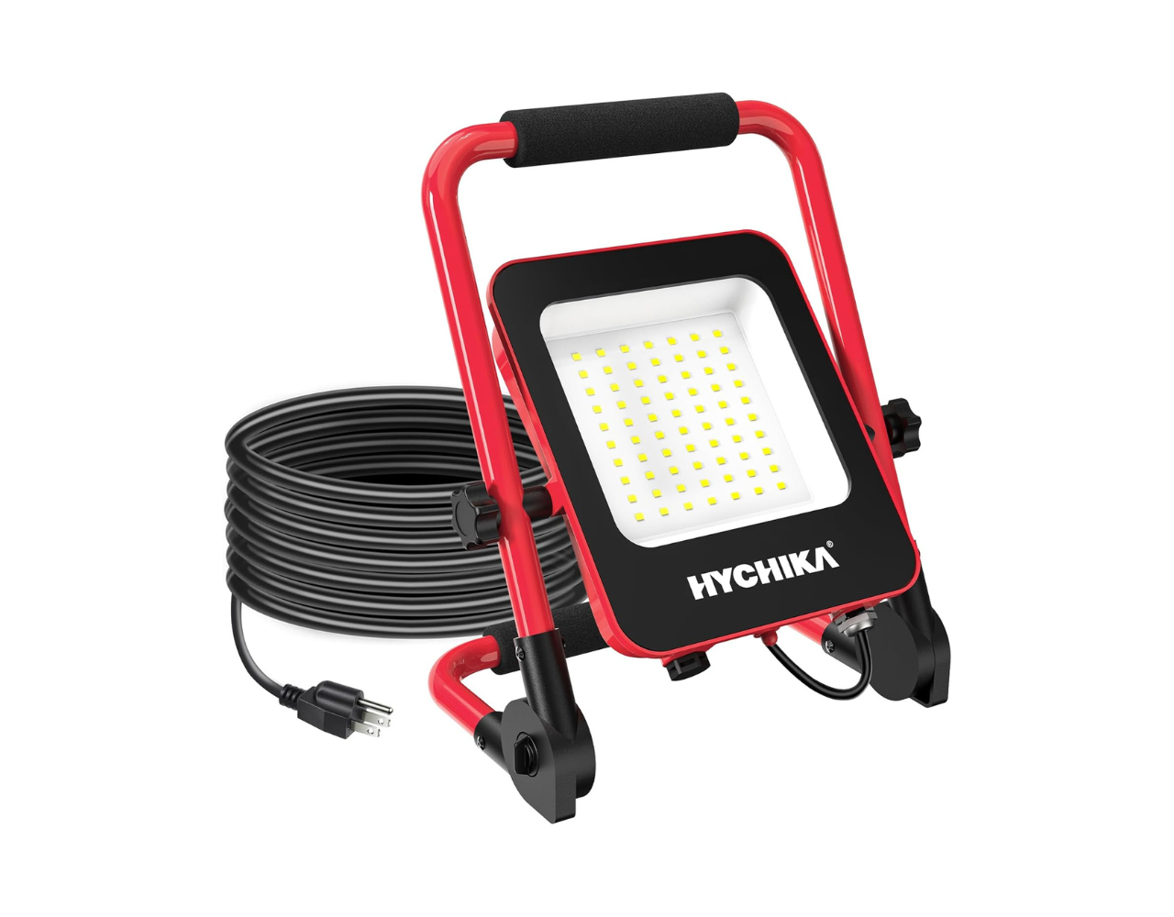
পার্সোনাল প্রটেক্টিভ ইকুইপমেন্ট (PPE)
Hand Saw
Tool Box

Slide 51

ইলেকট্রিক্যাল সার্কিট
যে পথের মধ্য দিয়ে বৈদ্যুতিক কারেন্ট প্রবাহিত হতে পারে তাকে সার্কিট বা বর্তনী বলে অথবা কারেন্ট চলাচলের সম্পূর্ণ পথকেই সার্কিট বা বর্তনী বলে ।

Slide 52
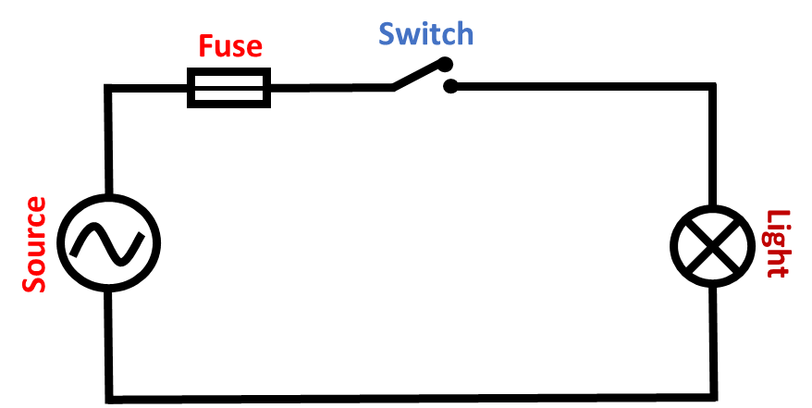
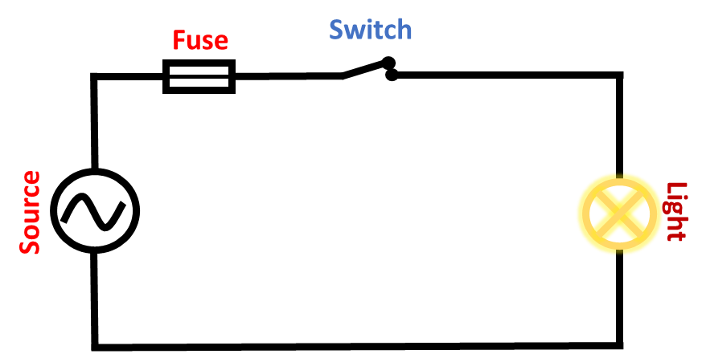
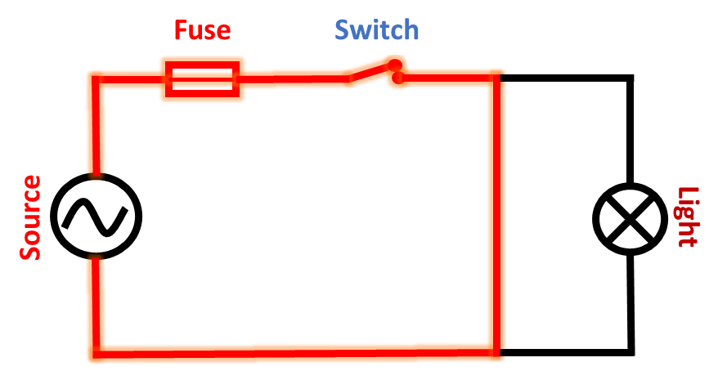
ইলেকট্রিক্যাল সার্কিট
Open Circuit
Close Circuit
Short Circuit

Slide 53
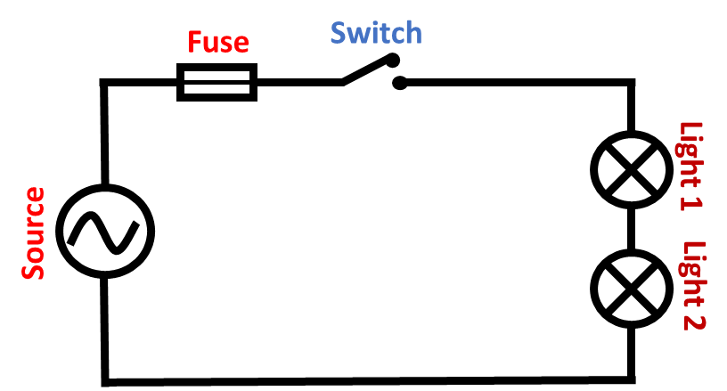
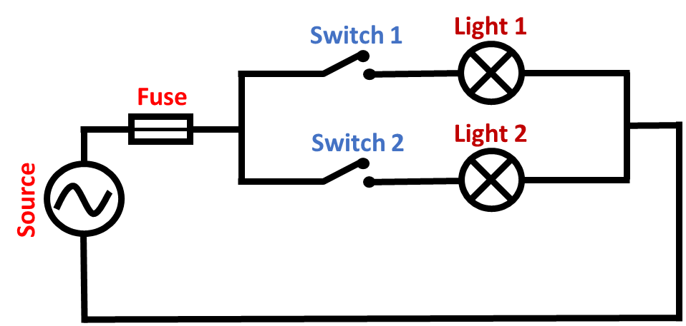
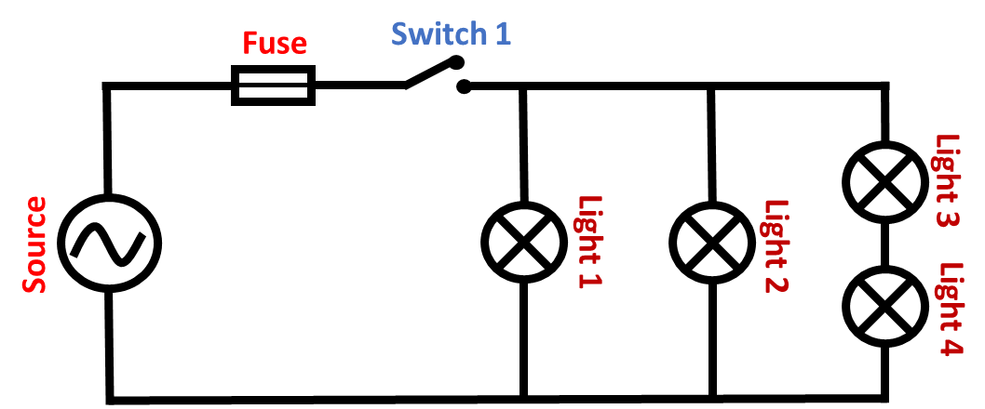
ইলেকট্রিক্যাল সার্কিট
সংযোগের উপর ভিত্তি করে ইলেকট্রিক্যাল সার্কিট
সিরিজ সার্কিট
(Series Circuit)
প্যারালাল সার্কিট (Parallel Circuit)
মিশ্র সার্কিট
(Mixed Circuit)

Slide 54
প্রাথমিক সার্কিট
(ব্যবহারিক)

Slide 55
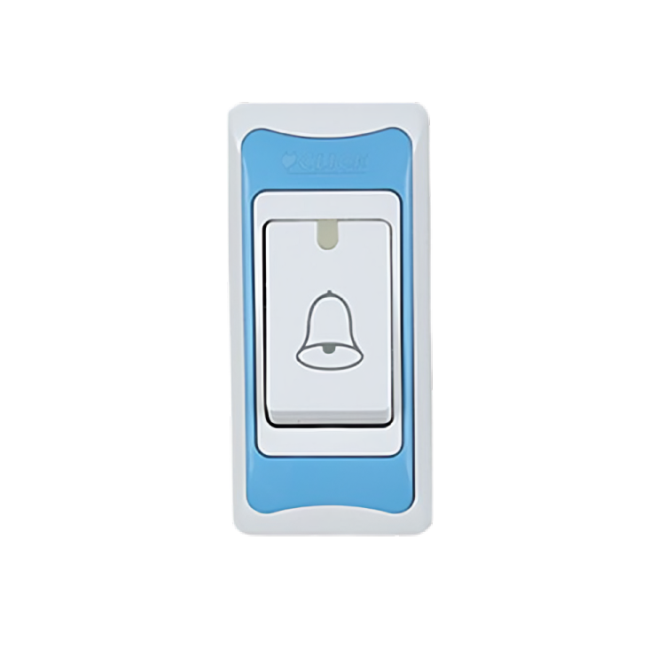
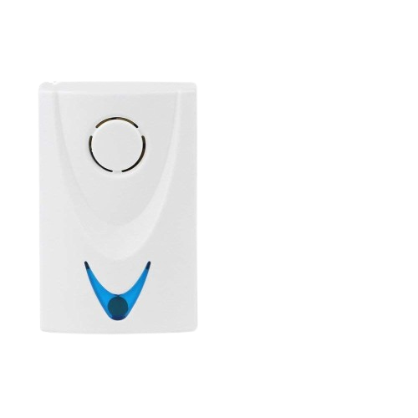
Simple doorbell circuit
L
Bell Switch
Sourc
Bell Switch
Bell
N
Source
Bell
Circuit Diagram
Connection Diagram

Slide 56
Tow switch doorbell circuit
L
Bell Switch 1
Source
N
Bell
Switch 1
Bell Switch 2
Source
Bell
Switch 2
Circuit Diagram
Connection Diagram

Slide 57


serice doorbell circuit
Bell Switch
Light
L
Source
Switch
Light
Bell
N
Source
Bell
Circuit Diagram
Connection Diagram

Slide 58
Emergency alarm circuit
Bell
Bell Switch
L
Source
Bell Switch
N
Source
Bell 2
Bell
Bell 1
Circuit Diagram
Connection Diagram

Slide 59

Calling Indicator circuit
Switch 1
Indecator 1
L
Source
N
Bell
Switch 1
Switch 2
Indecator 2
Source
Bell
Switch 2
Circuit Diagram
Connection Diagram

Slide 60
ইলেকট্রিক্যাল হাউজ ওয়্যারিং

Slide 61
মেজারিং ইন্সট্রুম্যান্ট

Slide 62
সিঙ্গেল ফেজ এনার্জি মিটার
সিঙ্গেল ফেজ এনার্জি মিটার হলো এমন একটি মিটার যা সিঙ্গেল ফেজ বিদ্যুৎ সরবরাহ ব্যবস্থায় ব্যবহার করা হয়। এটি সাধারণত বাসাবাড়ি বা ছোট দোকানে ব্যবহৃত হয় কত ইউনিট বিদ্যুৎ ব্যবহার করেছে তা পরিমাপ করতে।
?

Slide 63
থ্রি ফেজ এনার্জি মিটার
থ্রি ফেজ এনার্জি মিটার হলো এমন একটি মিটার যা থ্রি ফেজ বিদ্যুৎ সরবরাহ ব্যবস্থায় ব্যবহার করা হয়। এটি সাধারণত কারখানা, বড় দোকান, অফিস অথবা যে কোনো হেভি লোড স্থানে ব্যবহৃত হয় কত ইউনিট বিদ্যুৎ ব্যবহার হয়েছে তা পরিমাপ করতে।
?

Slide 64
AVO/Multimeter (মাল্টিমিটার)
RAPTI Multimeter
Ac
0
মাল্টিমিটার (Multimeter) হলো একটি বৈদ্যুতিক যন্ত্র যা দ্বারা কারেন্ট (Ampere), ভোল্টেজ (Volt) এবং রেজিস্ট্যান্স (Ohm) সহ বিভিন্ন বৈদ্যুতিক রাশি পরিমাপ করা যায়।
on/off
Ω
V
A
V
A
A
com
Ω/V
?

Slide 65

AVO Meter দিয়ে ভোল্টেজ পরিমাপ
ভোল্টমিটারকে বর্তনীতে প্যারালালে সংযোগ করতে হবে। ভোল্টেজ পরিমাপের সময় সার্কিট চালু থাকা আবশ্যক।
Switch
Light
RAPTI Multimeter
Ac
0
on/off
Ω
V
A
V
A
A
com
Ω/V
?

Slide 66
AVO Meter দিয়ে কারেন্ট পরিমাপ
অ্যাম্পিয়ার মিটারকে বর্তনীতে সিরিজে সংযোগ করতে হবে। পরিমাপের সময় সার্কিট চালু থাকা আবশ্যক।
Switch
Light
Amp Meter
Switch
A
RAPTI Multimeter
Ac
Source
Light
0
on/off
Ω
V
A
V
A
A
com
Ω/V
?

Slide 67
AVO Meter দিয়ে রেজিস্ট্যান্স পরিমাপ
রেজিস্ট্যান্স মাপার সময় মাল্টিমিটারকে পরিমাপযোগ্য উপাদানের দুই প্রান্তে প্যারালালে সংযুক্ত করতে হয়। সার্কিট চালু অবস্থায় রেজিস্ট্যান্স মাপা যাবে না।
Switch
RAPTI Multimeter
Ω
34
on/off
Ω
A
V
A
Source
Inductor
A
V
A
Ω/V
A
com
Ω/V
?

Slide 68

ক্ল্যাম্প মিটার (clamp meter)
Clamp Meter হলো একটি বৈদ্যুতিক পরিমাপক যন্ত্র যা কোনো বৈদ্যুতিক তার ছাড়াই শুধু তারের চারপাশে ক্ল্যাম্প করে কারেন্ট (Ampere) পরিমাপ করতে পারে। এটিতে প্রোব ব্যবহার করে ভোল্টেজ,কারেন্ট,এবং রেজিস্ট্যান্স মাপা যায়।
?

Slide 69
Clamp Meter দিয়ে কারেন্ট পরিমাপ
ক্ল্যাম্প মিটার চালু করে "A" বা "ACA/DCA" মোডে সেট করুন। শুধু একটি লাইনের (Phase বা Neutral) চারপাশে ক্ল্যাম্প আটকে দিলে স্ক্রিনে কারেন্ট দেখাবে।
Switch
Light
Amp Meter
Switch
A
Source
Light
?

Slide 70


Multiplug circuit
Piano type multiplug
Fuse
L
Source
Indecator
Socket
Socket
N
Fuse
Switch
Switch
Switch 1
Switch 2
Source
Indecator
Socket 1
Socket 2
Circuit Diagram
Connection Diagram

Slide 71

Multiplug circuit
Gang type multiplug
L
Source
Switch 2
N
Switch 1
Source
Socket 1
Socket 2
Circuit Diagram
Connection Diagram

Slide 72
ইলেকট্রিক্যাল হাউজ ওয়্যারিং

Slide 73

জয়েন্ট, সোল্ডারিং
জয়েন্ট এর বৈশিষ্ট্য
বৈদ্যুতিক তারের জয়েন্ট করার
পদক্ষেপ সমূহ
জয়েন্টের স্থলে যেন কারেন্ট প্রবাহে বাধার তৈরি না হয়।
জয়েন্ট যেন মজবুত বা শক্তিশালী হয়।
জয়েন্ট টানলে যেন বিচ্ছিন্ন না হয়ে যায় ।
জয়েন্টের স্থানটি দেখতে সুন্দর হতে হবে ।
স্কিনিং বা তারের ইনসুলেশন তুলে ফেলা
স্ক্র্যাপিং বা ইনসুলেশন মুক্ত তারকে পরিষ্কার করা
টাইয়িং বা সংযোগ করা
সোল্ডারিং বা ঝালাই করা
টেপিং করা

Slide 74


বৈদ্যুতিক তারের বিভিন্ন জয়েন্ট
পিগটেইল জয়েন্ট
টি জয়েন্ট /টেপ জয়েন্ট

Slide 75


বৈদ্যুতিক তারের বিভিন্ন জয়েন্ট
বেল হ্যাঙ্গার জয়েন্ট
ওয়েস্টার্ন ইউনিয়ন জয়েন্ট

Slide 76


বৈদ্যুতিক তারের বিভিন্ন জয়েন্ট
ম্যারিড জয়েন্ট
ডুপ্লেক্স জয়েন্ট

Slide 77

বৈদ্যুতিক তারের বিভিন্ন জয়েন্ট
ব্রিটানিয়া জয়েন্ট

Slide 78


সিলিং ফ্যানের রেগুলেটর সংযোগ
Switch
Regulator
Source
FAN
L
N
Circuit Diagram
Connection Diagram

Slide 79

সিলিং ফ্যানে ক্যাপাসিটর সংযোগ
সিলিং ফ্যানে দুই ধরনের কয়েল থাকে
1.স্টার্টিং কয়েল, স্টার্টিং কয়েলের রেজিস্ট্যান্স এর মান কম হয়।
2. রানিং কয়েল, রানিং কয়েলের রেজিস্ট্যান্স এর মান বেশি হয়।
ফ্যানে Capacitor স্টার্টিং কয়েলের সিরিজে সংযুক্ত থাকে।

Slide 80

সিলিং ফ্যানে ক্যাপাসিটর সংযোগ
Running coil
L
Starting coil
C
3.5µF
N
Circuit Diagram
Connection Diagram

Slide 81
ইলেকট্রিক্যাল হাউজ ওয়্যারিং

Slide 82



ইলেকট্রিক্যাল ওয়্যারিং
ইলেকট্রিক্যাল ওয়ারিং হচ্ছে কোন স্থানে বৈদ্যুতিক সরবরাহ দেওয়ার জন্য কেবল বা অন্যান্য ডিভাইস গুলো কে নিয়ম তান্ত্রিকভাবে সুশৃংখল এবং সুবিন্যস্ত করে সাজানোর ব্যবস্থাকে ইলেক্ট্রিক্যাল বা বৈদ্যুতিক ওয়্যারিংবলে ৷
অভ্যন্তরীণ ওয়্যারিং (Internal Wiring)
ওভারহেড ওয়্যারিং (Overhead Wiring)
আন্ডারগ্রাউন্ড ওয়্যারিং (Underground Wiring)

Slide 83

ইলেকট্রিক্যাল হাউজ ওয়্যারিং
বাসা-বাড়ি, কল-কারখানা, অফিস-আদালতের প্রতিটি কক্ষে নির্দিষ্ট বৈদ্যুতিক সরঞ্জাম (যেমন: বাতি, ফ্যান, টিভি, ফ্রিজ, এসি ইত্যাদি) নিরাপদ ভাবে,বিদুৎ সরবরাহর করার জন্য যে ওয়্যারিং করা হয়, তাকে ইলেকট্রিক্যাল হাউজ ওয়্যারিং বলে।

Slide 84


ইলেকট্রিক্যাল হাউজ ওয়্যারিং
Channel/ casing wiring
যে ওয়ারিং করার সময় দেয়ালের ওপর দিয়ে ধাতব বা প্লাস্টিকের তৈরি চ্যানেল অথবা কেসিং ব্যবহার করে এর ভেতর দিয়ে কেবল গুলো স্থাপন করাকে চ্যানেলওয়েরিং বলে ৷
Conduit wiring
কোন স্থানে ওয়ারিং করার সময় দেয়ালের ওপর দিয়ে বা দেয়ালের ভিতর দিয়ে পরিবাহীর তারকে রক্ষার জন্য কন্ডুইট পাইপ এর মধ্যে দিয়ে ইনসুলিটেড কেবল এর মাধ্যমে ওয়ারিং করাকে কন্ডুইট ওয়্যারিং বলে ৷

Slide 85


কন্ডুইট ওয়্যারিং(conduit wiring)
কনসিল্ড কন্ডুইট ওয়্যারিং (concealed Conduit wiring)
যে কন্ডুইট ওয়ারিং কেবল কে রক্ষার জন্য দেয়াল,মেঝে বা ছাদের ভিতর দিয়ে সম্পূর্ণ লুকায়িত অবস্থায় কন্ডুইট পাইপ বসিয়ে তার মধ্যে দিয়ে কেবল স্থাপন করা হয় তাকে কনসিল্ড কন্ডুইট ওয়ারিং বলে ৷

Slide 86


কন্ডুইট ওয়্যারিং(conduit wiring)
সারফেস কন্ডুইট ওয়্যারিং (Surface Conduit wiring)
যে কন্ডুইট ওয়ারিং কেবল কে রক্ষার জন্য দেয়ালের বাহিরে দিয়ে পাইপ হুক বা স্যাডেল এর সাহায্যে কন্ডুইট পাইপ বসিয়ে তার মধ্যে দিয়ে কেবল স্থাপন করা হয় তাকে সারফেস কন্ডুইট ওয়ারিং বলে ৷

Slide 87

ইলেকট্রিক্যাল ওয়ারিং করার সময় যে বিষয়গুলি খেয়াল রাখতে হবে
ওয়্যারিং এমনভাবে করতে হবে, যাতে সর্বোচ্চ নিরাপত্তা নিশ্চিত হয়।
ওয়্যারিং শক্তপোক্ত,টেকসই এবং দীর্ঘমেয়াদে নির্ভরযোগ্য থাকে।
কেবল,সুইচ,সকেট,সার্কিট ব্রেকার ইত্যাদি সঠিক মানের হতে হবে।
লাইট,ফ্যান সহ ইত্যাদি সমস্ত উপকরণ যথাযথ স্থানে রাখতে হবে।
সঠিক নিয়ম ও কার্যকর আর্থিং ব্যবস্থা নিশ্চিত করতে হবে।
ওয়্যারিং এমনভাবে ডিজাইন ও স্থাপন করতে হবে, যা সুন্দর, সুদৃশ্য এবং ঘরের নান্দনিকতা বজায় রাখে।

Slide 88
ইলেকট্রিক্যাল ওয়্যারিং শেষে টেস্ট
কন্টিনিউটি টেস্ট
ইনসুলেশন রেজিস্ট্যান্স টেস্ট
ওয়্যারিং শেষে চার ধরনের টেস্ট করা প্রয়োজন
পোলারিটি টেস্ট
আর্থ টেস্ট

Slide 89


Switch bord connection circuit
Circuit Diagram
Connection Diagram

Slide 90
ইলেকট্রিক্যাল হাউজ ওয়্যারিং

Slide 91

light control 2 different place with two way switch circuit
L
2 way Switch 1
2 way Switch 2
Light
Source
N
Source
Light
Circuit Diagram
Connection Diagram

Slide 92
Power Formula/পাওয়ার এর সূত্র
Power
AC
DC
(1 Phase)
P = V*I*Cosθ
P = V*I
(3 Phase)
P = √3*V*I*Cosθ

Slide 93
Electricity Bill / বিদ্যুৎ বিল
1st Step
Example:
1200 ওয়াটের লোড দিনে 5 ঘন্টা করে মাসে 30 দিন চালালে কত টাকা বিদ্যুৎ বিল আসবে?
Power KW=1200/1000
=1.2 KW
Energy/Unit=
Power(KW)*Time(hours)*Day
=1.2*5*30 (Kwh)
=180 Kwh
(Per Unit= 8 TK)
Bill =180*8
=1440 TK
Energy/Unit=
Power(KW)*Time(hours)
Power KW=Power(watt)/1000
2st Step
Bill=
Energy/Unit(Kwh)*Rate per Kwh

Slide 94
ইলেকট্রিক্যাল হাউজ ওয়্যারিং

Slide 95
ইলেকট্রিক্যাল হাউজ ওয়্যারিং

Slide 96
ইলেকট্রিক্যাল হাউজ ওয়্যারিং

Slide 97
ইলেকট্রিক্যাল হাউজ ওয়্যারিং

Slide 98
ইলেকট্রিক্যাল হাউজ ওয়্যারিং

Slide 99
ইলেকট্রিক্যাল হাউজ ওয়্যারিং

Slide 100
ইলেকট্রিক্যাল হাউজ ওয়্যারিং

Slide 101
ইলেকট্রিক্যাল হাউজ ওয়্যারিং

Slide 102
ইলেকট্রিক্যাল হাউজ ওয়্যারিং

